Slide 1


CLASIFICADOR KNN Y OPTIMIZACIÓN DE HIPERPARÁMETROS
Machine Learning
Msc. Jaime Huaytalla Pariona
jhuaytalla@uncp.edu.pe

Slide 2
REPASO CLASE ANTERIOR
Definición de Machine Learning
Tipos de aprendizaje:
  Aprendizaje supervisado: Regresión y clasificación
  Aprendizaje no supervisado: Agrupamiento y reducción dimensional
  Aprendizaje profundo: Redes neuronales

Slide 3

REPASO CLASE ANTERIOR
Features
Label
Position | Experience | Skill | Country | City | Salary ($)
Developer | 0 | 1 | USA | New York | 103100
Developer | 1 | 1 | USA | New York | 104900
Developer | 2 | 1 | USA | New York | 106800
Developer | 3 | 1 | USA | New York | 108700
Developer | 4 | 1 | USA | New York | 110400
Developer | 5 | 1 | USA | New York | 112300
Developer | 6 | 1 | USA | New York | 116100
Developer | 7 | 1 | USA | New York | 117800
Observation

Slide 4

REPASO CLASE ANTERIOR
Los algoritmos de Machine Learning tienen parámetros “internos” que no dependen de los datos. Estos parámetros se llaman hiperparámetros. Por ejemplo, una red neuronal tiene como hiperparametros la función de activación o la constante de entrenamiento.
Llamamos generalización a la capacidad del modelo de hacer predicciones nuevas utilizando datos nuevos.

Slide 5
REPASO CLASE ANTERIOR
Pre-procesamiento
Entrenamiento
Evaluación
Predicción
Modelo de ML
Modelo entrenado
Datos crudos
Datos entrenamiento
Nuevos datos
Label
Datos testing
Label

Slide 6
CLASIFICADOR KNN

Slide 7
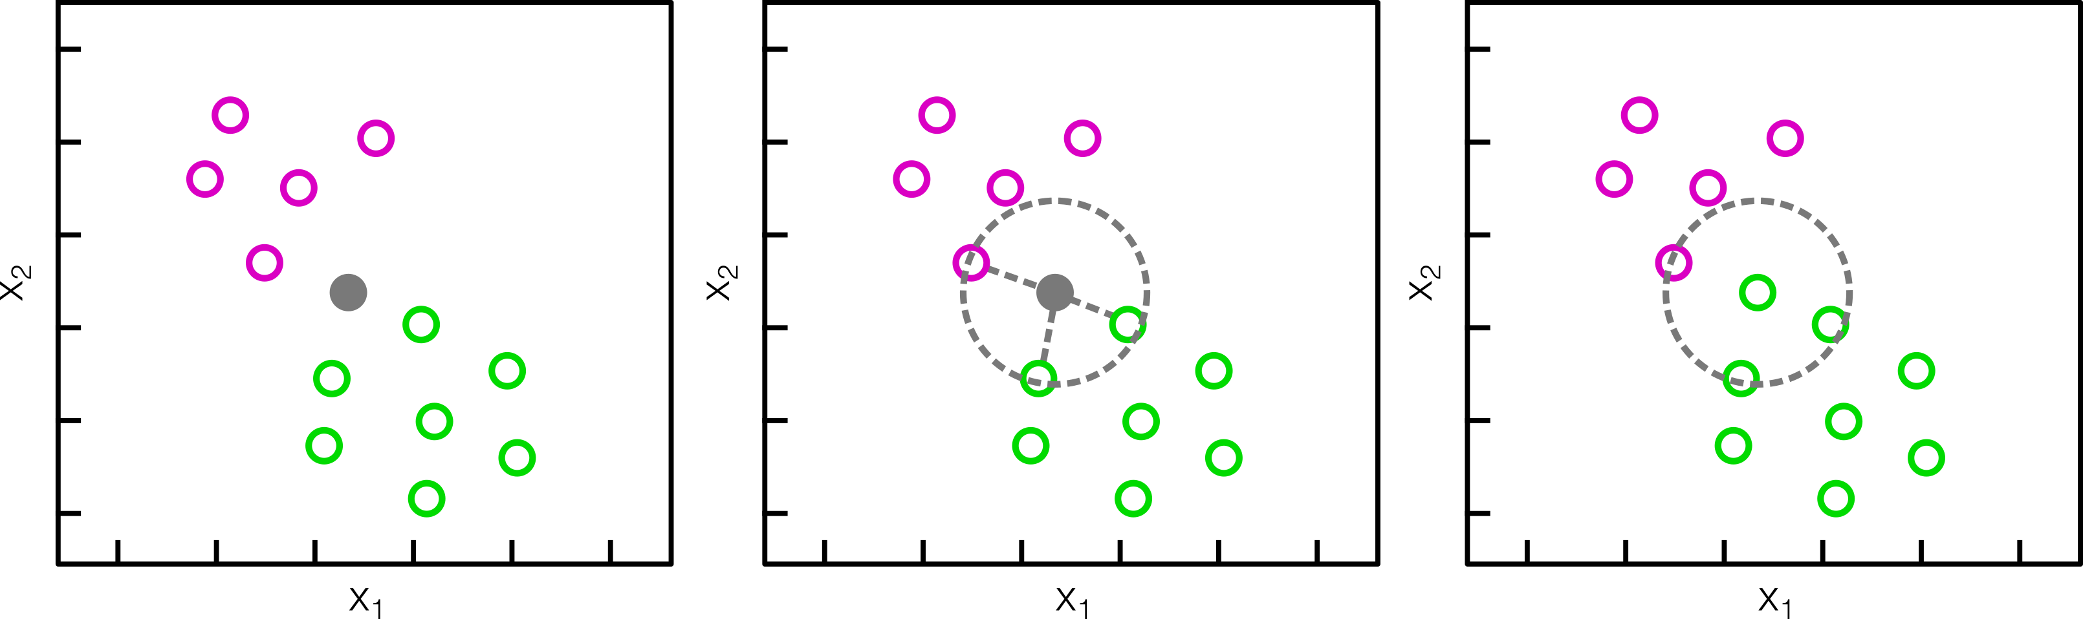
KNN
El clasificador de k vecinos más cercanos (KNN o k-NN), es un algoritmo que utiliza la proximidad de sus vecinos para hacer clasificaciones sobre la agrupación de un punto.
La idea se basa de la suposición de que se pueden encontrar puntos similares cerca uno del otro en base a votación de pluralidad (se elige la clase en función de la moda de la clase de sus vecinos). Este modelo no obtiene una salida de probabilidad, solo nos dice de que clase es.
7

Slide 8
KNN
Como vimos, este algoritmo se fija en la distancia entre observaciones. ¿Ahora la pregunta es como medimos la distancia?
Hay múltiples maneras de medir distancia entre dos puntos geométricos. Vamos a definir algunas.
8

Slide 9
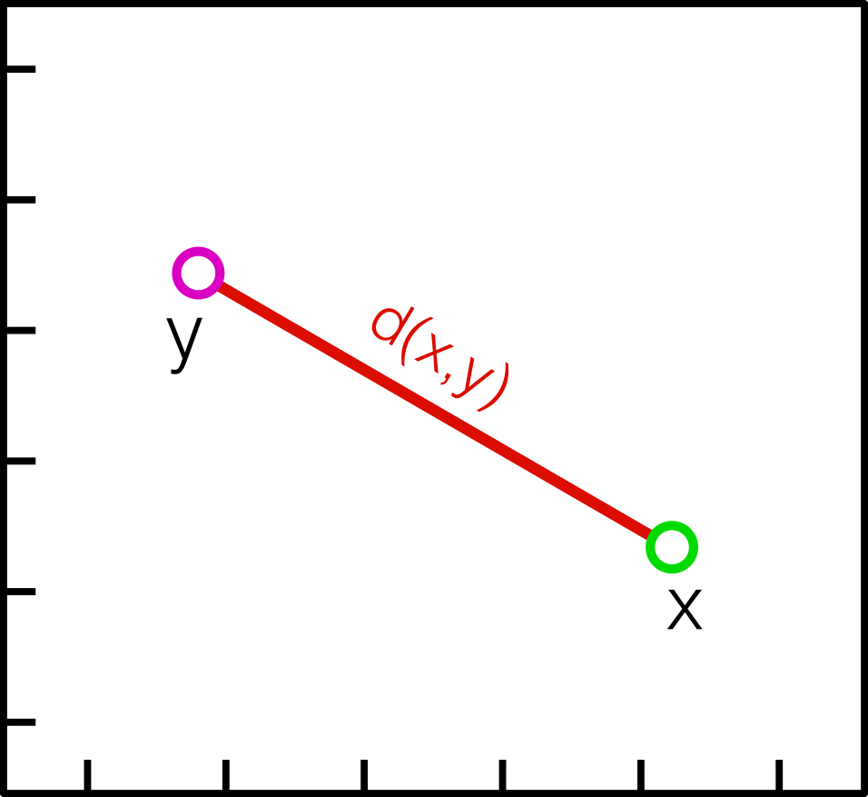
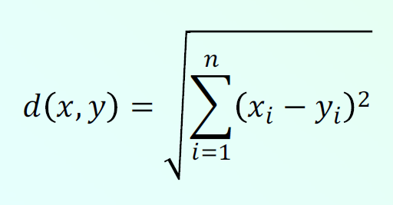
KNN
Distancia euclidiana (modulo 2): Es la más conocida, es la mínima distancia (una recta) entre dos puntos en un espacio euclidiano. Es adecuada para datos numéricos continuos.
9

Slide 10
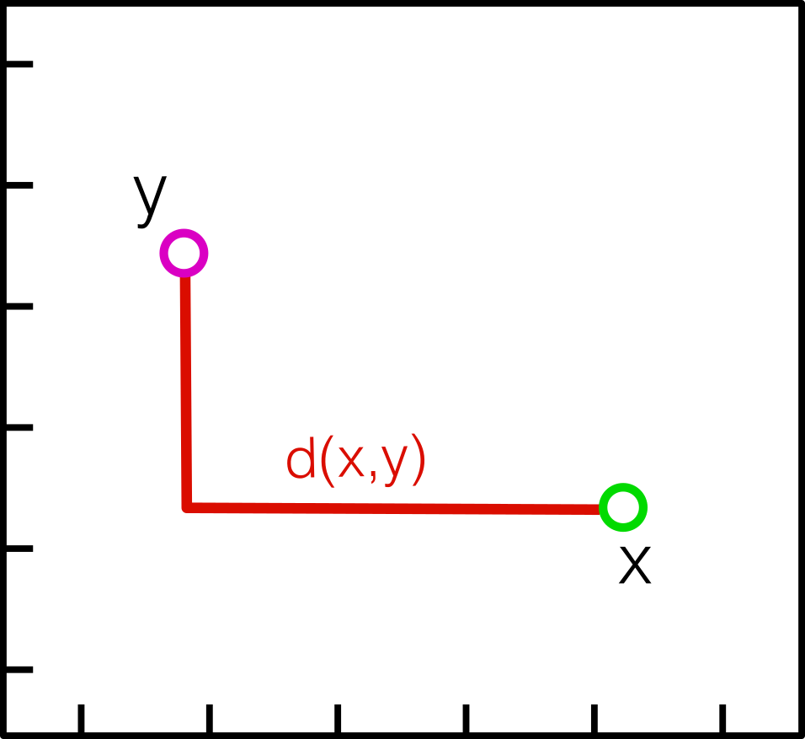
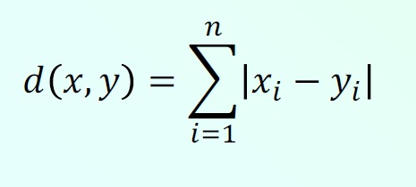
KNN
Distancia de Manhattan (modulo 1): Es la medida del valor absoluto entre dos puntos. Se conoce también como distancia taxi o de cuadra de ciudad, ya que mide distancias como en una ciudad. Es adecuada para datos que pueden tener correlaciones no lineales y no sigue la suposición de varianzas iguales en todas las dimensiones.
10

Slide 11
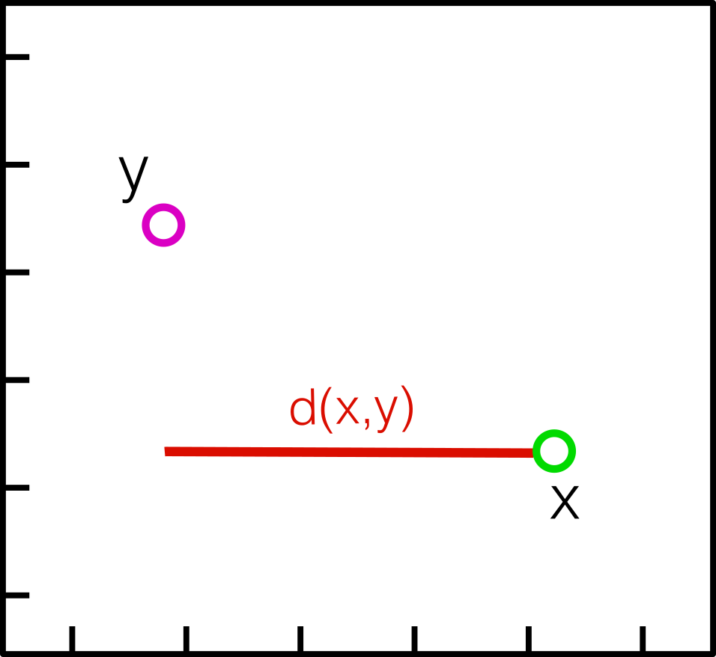
KNN
Distancia de Chebyshev (modulo infinito): Se calcula como la diferencia máxima entre las coordenadas de dos puntos. Es adecuada cuando las dimensiones son independientes y la distancia máxima es relevante.
𝑑 𝑥, 𝑦 = 𝑚𝑎𝑥
𝑥_{𝑖} − 𝑦_{𝑖}
11

Slide 12
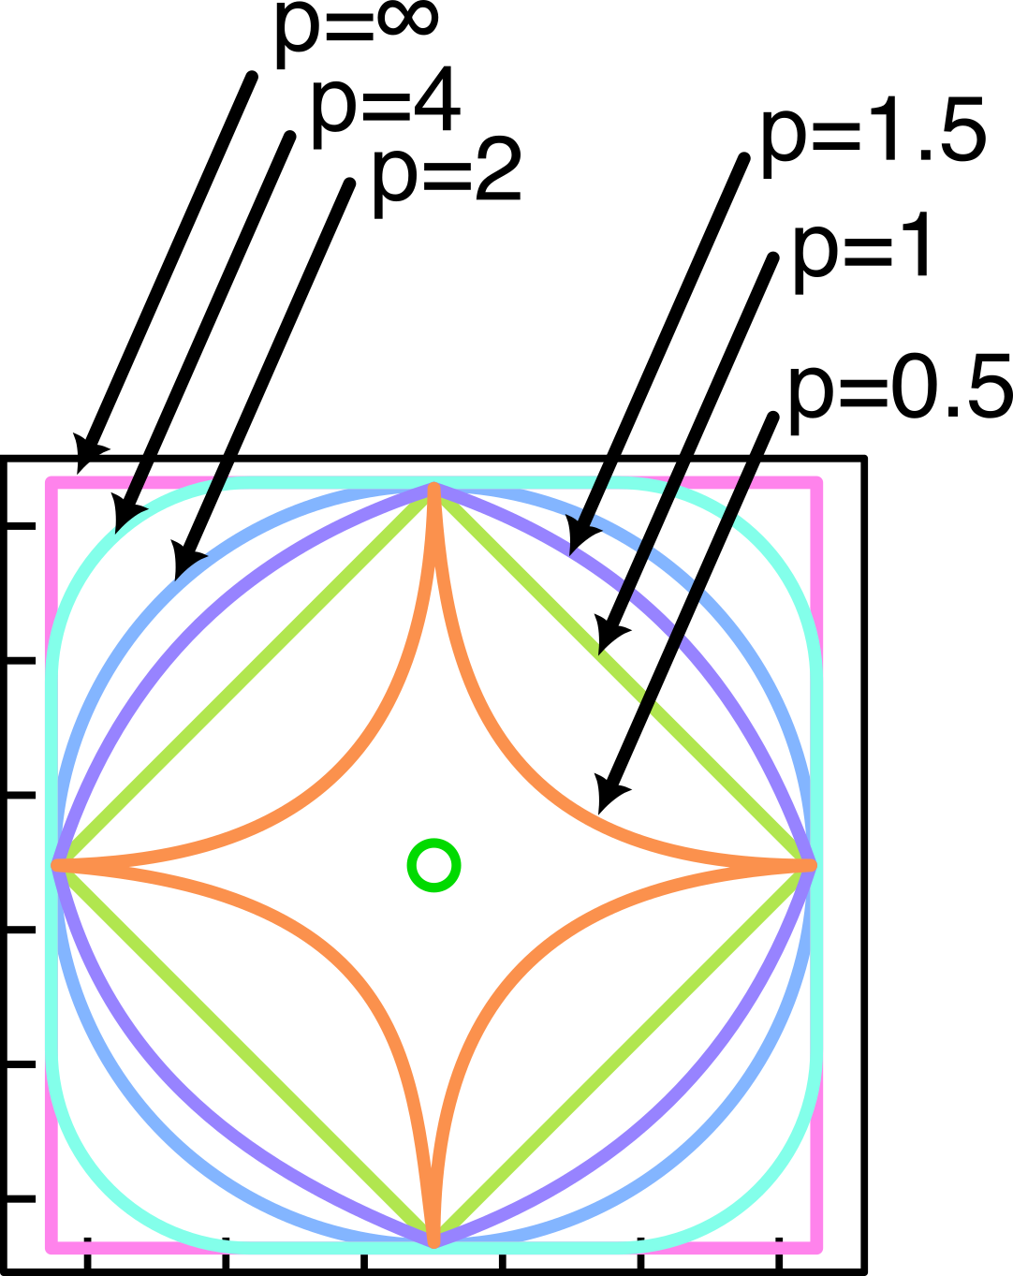
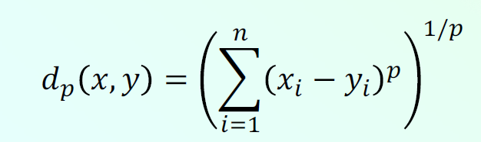
KNN
Distancia de Minkowski: Es una medida generalizada que incluye las anteriores. Posee un parámetro, p, es la que permite variar el tipo de distancia.
12

Slide 13
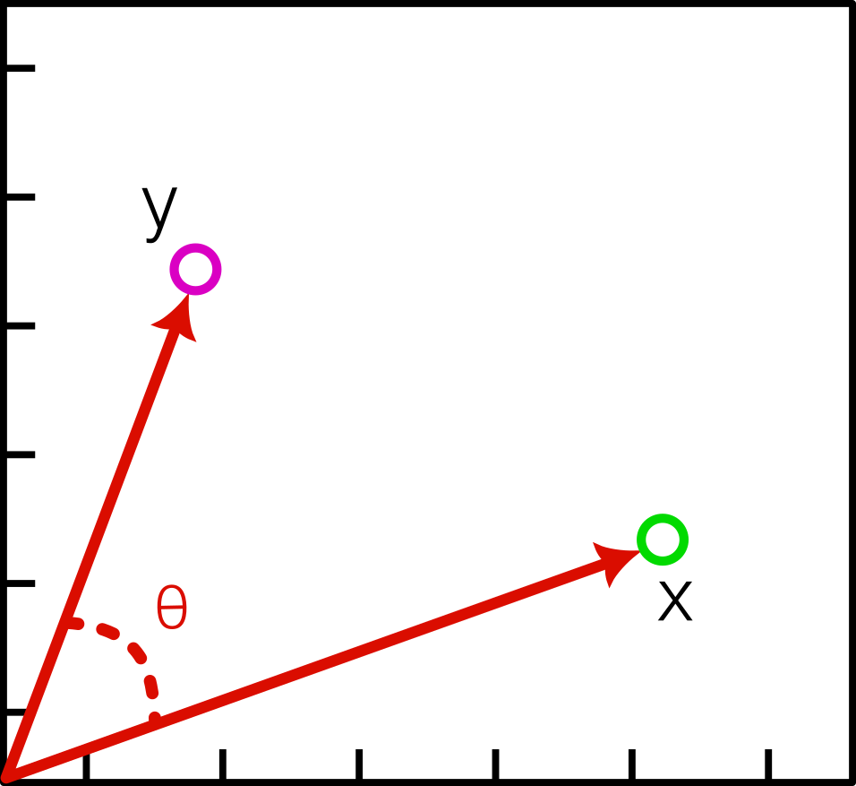
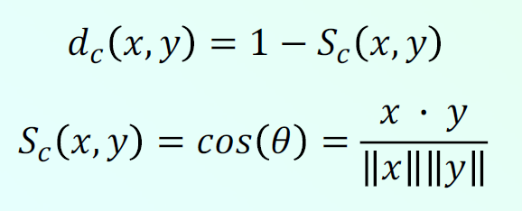
KNN
Distancia Coseno: La similitud coseno mide la similitud entre dos vectores como el coseno del ángulo entre ellos, y la distancia es 1 menos la similitud coseno. Es adecuada para datos donde la magnitud de los vectores es irrelevante, pero si su orientación.
13

Slide 14
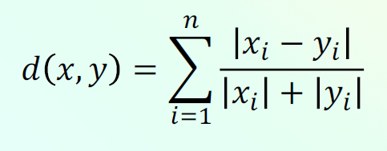
KNN
Distancia de Canberra: Es una métrica de distancia ponderada que se utiliza comúnmente para datos numéricos y pondera más las diferencias en las dimensiones donde los valores son pequeños. Es la distancia de Manhattan ponderada.
14

Slide 15
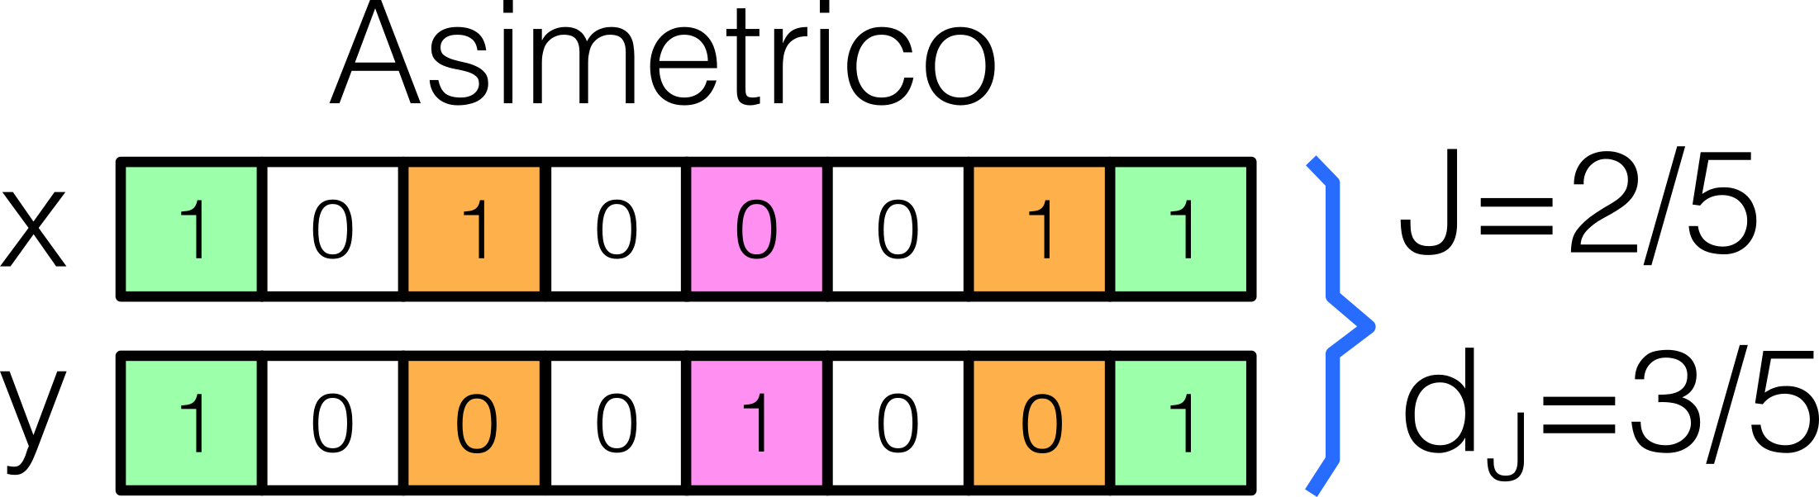
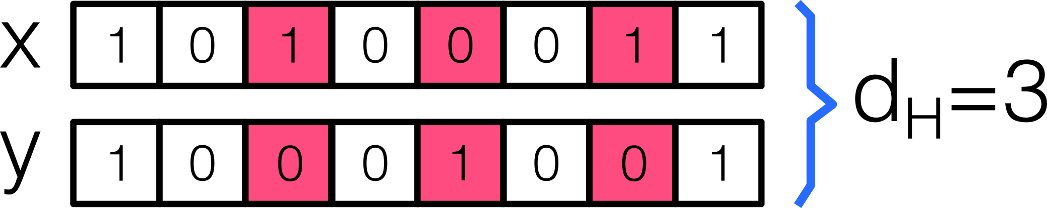
KNN
Distancia de Jaccard: Se utiliza comúnmente en conjuntos o datos binarios. Mide la similitud entre dos conjuntos como el tamaño de su intersección dividido por el tamaño de su unión.
𝐽 𝑥, 𝑦 = ^{𝑥 ∩ 𝑦}
𝑑_{𝐽} 𝑥, 𝑦 = 1 − 𝐽 𝑥, 𝑦
𝑥 ∪ 𝑦
Distancia de Hamming: Se usa típicamente con vectores booleanos, en donde se mide la cantidad de elementos del vector que son diferentes entre sí.
15

Slide 16
KNN
Distancia de Gower: Es una métrica de distancia que puede manejar datos mixtos (numéricos y categóricos) y tiene en cuenta la escala de las variables y la similitud entre las categorías. Esta entre 0 y 1.
Datos numéricos: Se calcula usando la distancia de Manhattan, pero para cada atributo se la divide por el rango de valores (poblacional o de muestra).
Datos categóricos: Si el atributo es igual es 0, sino es 1.
16

Slide 17
KNN
Dada la métrica de distancia, debemos definir el valor de k, que es quien define con cuantos vecinos se usará para determinar la clasificación de un punto.
Por ejemplo, si k=1, la observación se asignará a la misma clase de su vecino más cercano. Definir k, el cual es un hiper-parámetro justo al tipo de distancia elegida, es un acto de equilibrio.
Valores bajos de k pueden tener una varianza alta, pero un sesgo bajo, y valores altos de k un sesgo alto y poca varianza.
En general, se recomienda tener un número impar para k para evitar empates en la clasificación.
Este algoritmo no tiene “entrenamiento” ya que debe guardar todo el dataset para evaluar a nuevos valores a que clase pertenece. Si el dataset de entrenamiento es muy grande, puede tener dificultades para almacenarse o ejecutarse.
17

Slide 18
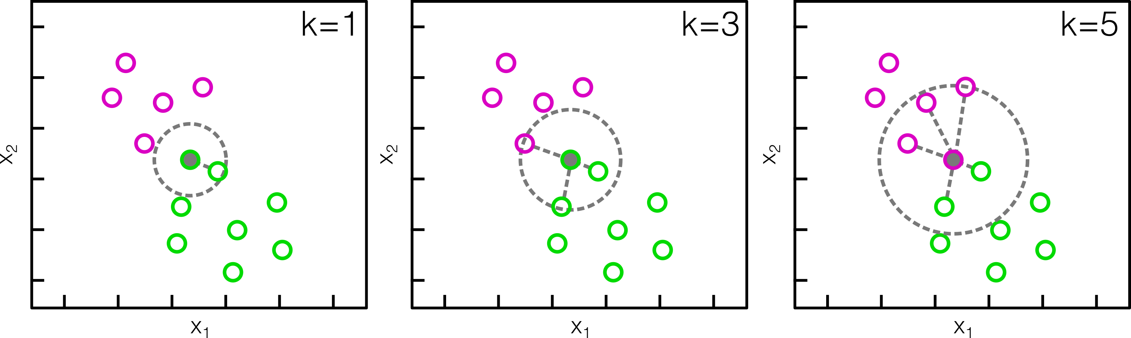
KNN
18

Slide 19
ENCONTRANDO A LOS VECINOS

Slide 20
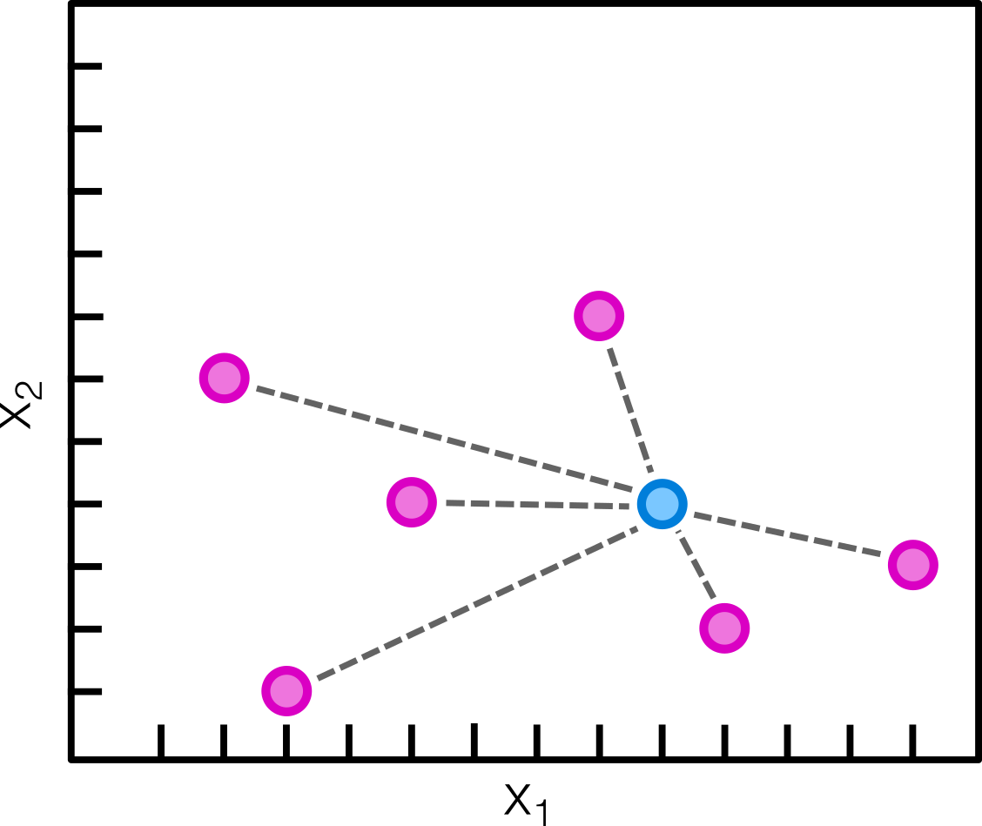
ENCONTRANDO A LOS VECINOS
Un detalle que estamos pasando por alto en este modelo es la implementación de la búsqueda de los vecinos.
La forma más básica de hacer esto es por fuerza bruta. Es dado una nueva observación, calcular la distancia a todos con respecto al set de entrenamiento.
El problema es que no escala bien con dataset grandes ya que tiene una complejidad de O(DN²), con N observaciones y D atributos.

Slide 21
ENCONTRANDO A LOS VECINOS
Entonces necesitamos usar algoritmos de búsquedas. Uno popular es K-D Tree, el cual arma un árbol de búsqueda.
Se basa en el concepto de que si un punto A está muy distante de B y B está cerca de C, entonces A está lejos de C sin necesidad de explícitamente calcularlo. En este caso se reduce a complejidad máxima de O[DN log(N)].
Este algoritmo divide el espacio D dimensional en donde cada nodo va separando una dimensión por vez en dos.
Para entenderlo veamos un ejemplo en 2 dimensiones con los siguientes puntos:
Dimensiones | P1 | P2 | P3 | P4 | P5 | P6
x₁ | 2 | 3 | 5 | 8 | 10 | 13
x₂ | 6 | 1 | 4 | 7 | 2 | 3

Slide 22

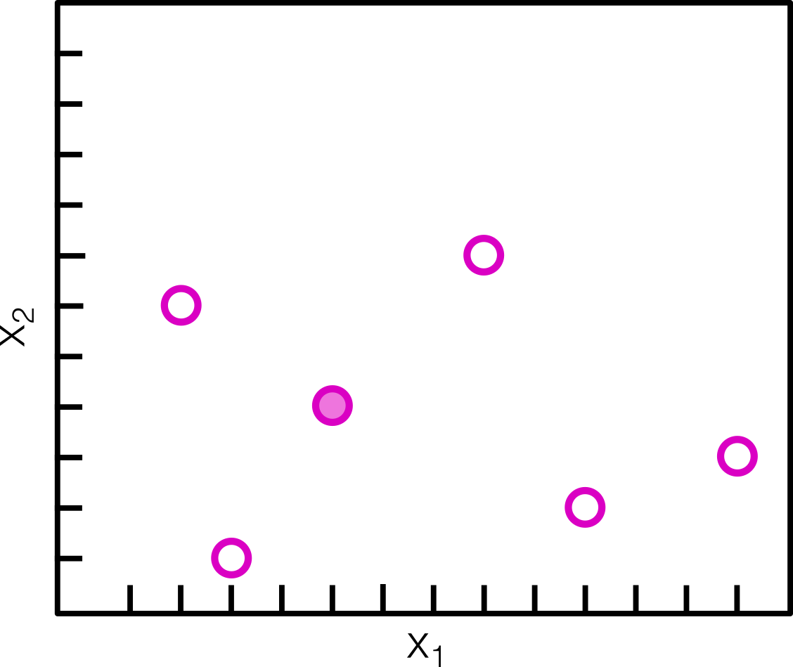
ENCONTRANDO A LOS VECINOS
 | x₁ | x₂
P1 | 2 | 6
P2 | 3 | 1
P3 | 5 | 4
P4 | 8 | 7
P5 | 10 | 2
P6 | 13 | 3
Arrancamos tomando un punto para armar el árbol, elijamos el punto P3:
(5,4)

Slide 23
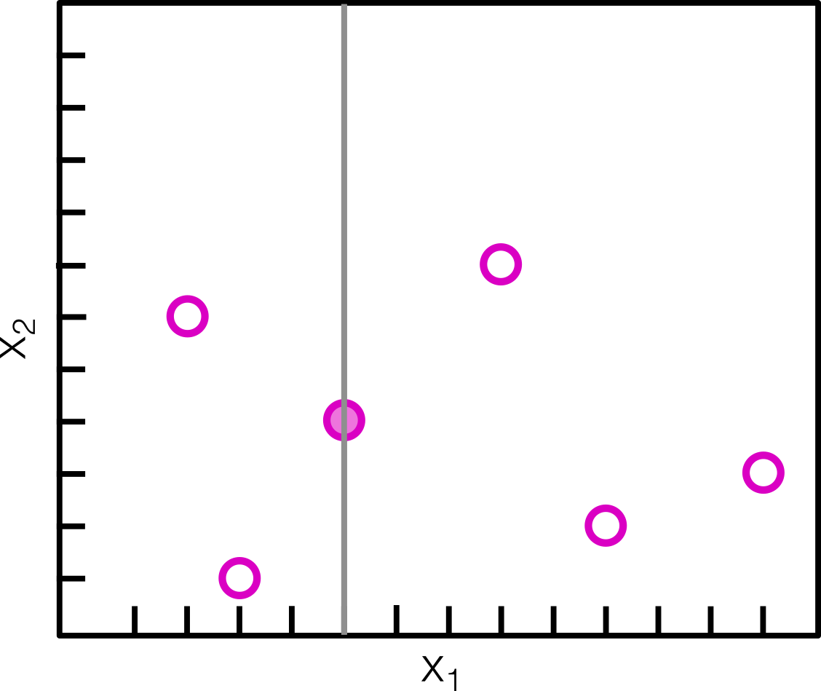
ENCONTRANDO A LOS VECINOS
 | x₁ | x₂
P1 | 2 | 6
P2 | 3 | 1
P3 | 5 | 4
P4 | 8 | 7
P5 | 10 | 2
P6 | 13 | 3
Arrancamos tomando un punto para armar el árbol, elijamos el punto P3: Separamos el espacio en dos con respecto al eje x₁
(5,4)

Slide 24
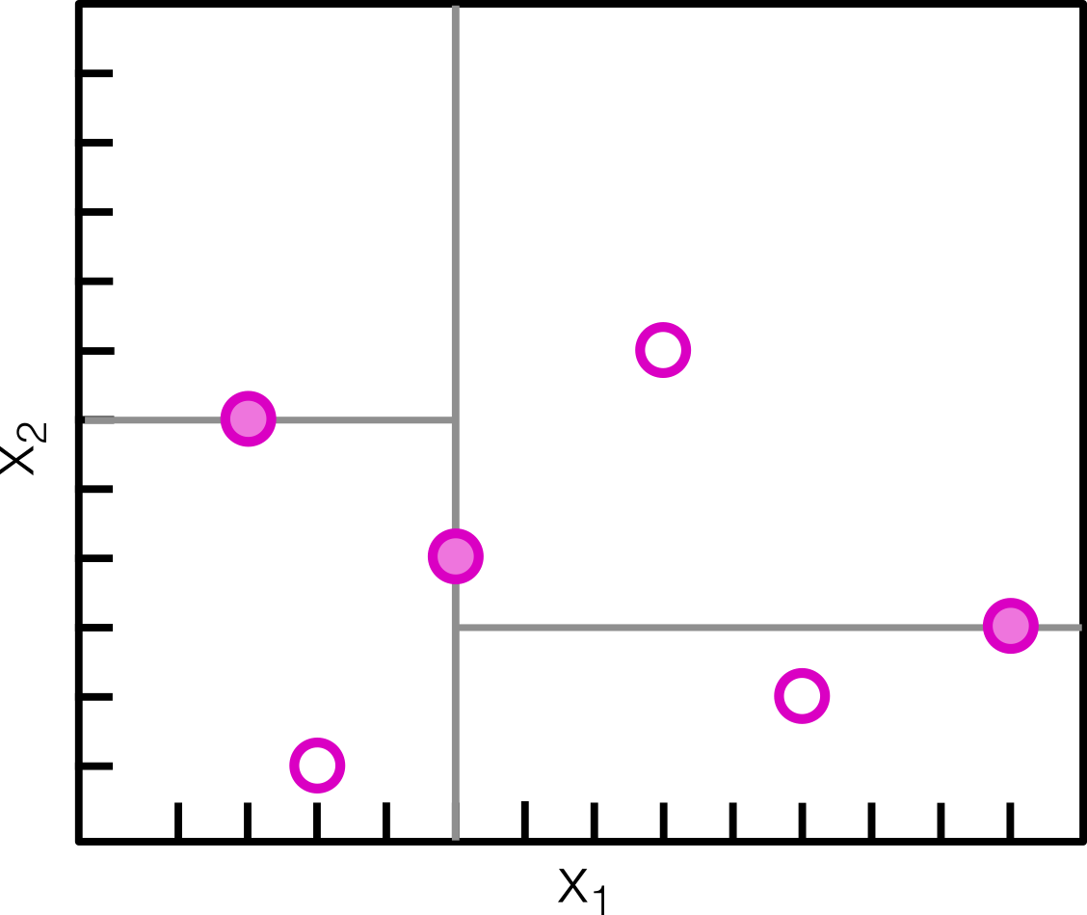
ENCONTRANDO A LOS VECINOS
 | x₁ | x₂
P1 | 2 | 6
P2 | 3 | 1
P3 | 5 | 4
P4 | 8 | 7
P5 | 10 | 2
P6 | 13 | 3
Una vez separado el espacio, para cada lado, buscamos quien está arriba o debajo inmediatamente con respecto al eje x₂, y los usamos para separar con respecto a este eje:
(5,4)
(2,6)
(13,3)

Slide 25
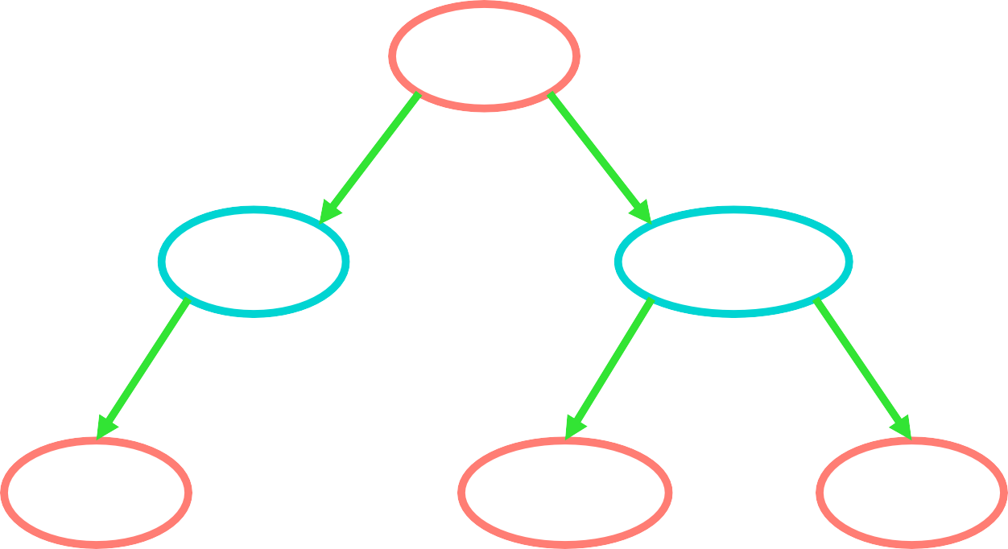
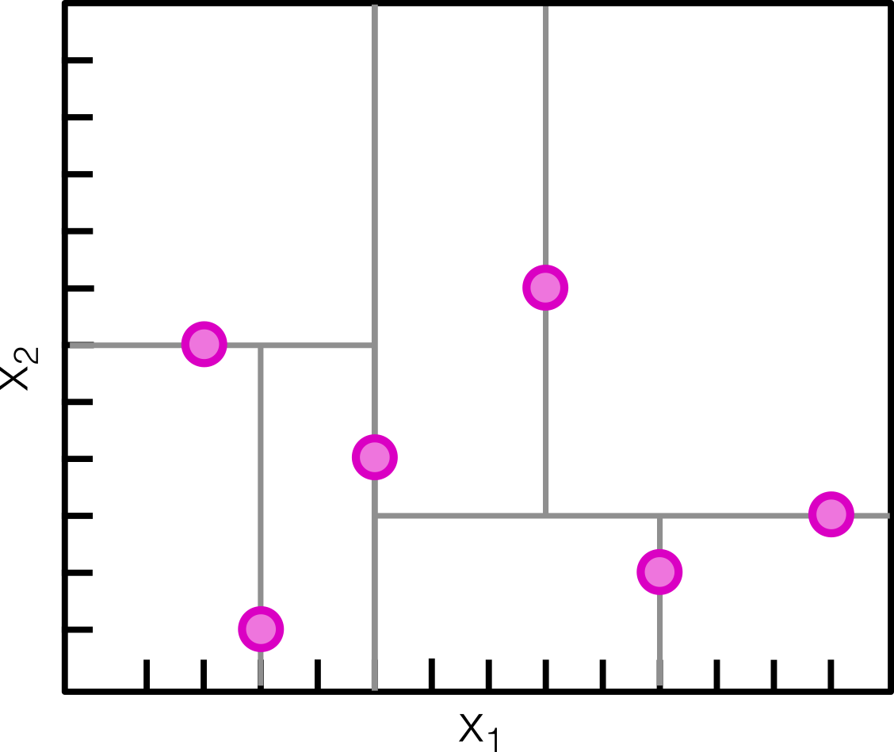
ENCONTRANDO A LOS VECINOS
 | x₁ | x₂
P1 | 2 | 6
P2 | 3 | 1
P3 | 5 | 4
P4 | 8 | 7
P5 | 10 | 2
P6 | 13 | 3
Finalmente, para la siguiente profundidad, organizamos a los siguientes nodos con respecto a x₁, y así sucesivamente…
(5,4)
(2,6)
(13,3)
(3,1)
(10,2)
(8,7)

Slide 26
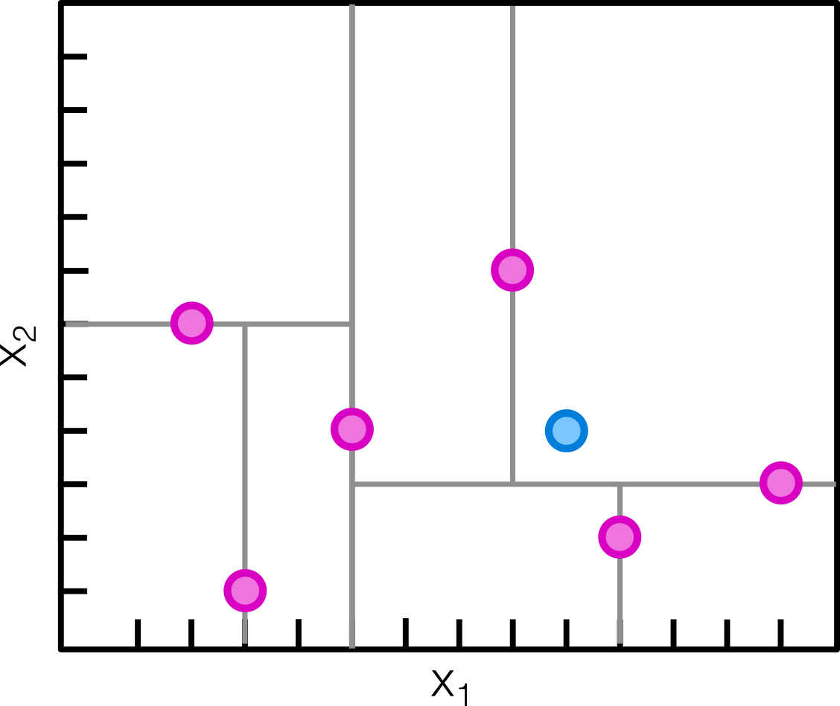
ENCONTRANDO A LOS VECINOS
 | x₁ | x₂
P1 | 2 | 6
P2 | 3 | 1
P3 | 5 | 4
P4 | 8 | 7
P5 | 10 | 2
P6 | 13 | 3
Una vez que construimos el árbol, podemos usarlo para calcular distancia de nuevo puntos, por ejemplo, del punto (9,4).
Se encuentra la hoja en el que el nodo se encuentra…
(5,4)
(2,6)
(13,3)
(3,1)
(10,2)
(8,7)

Slide 27
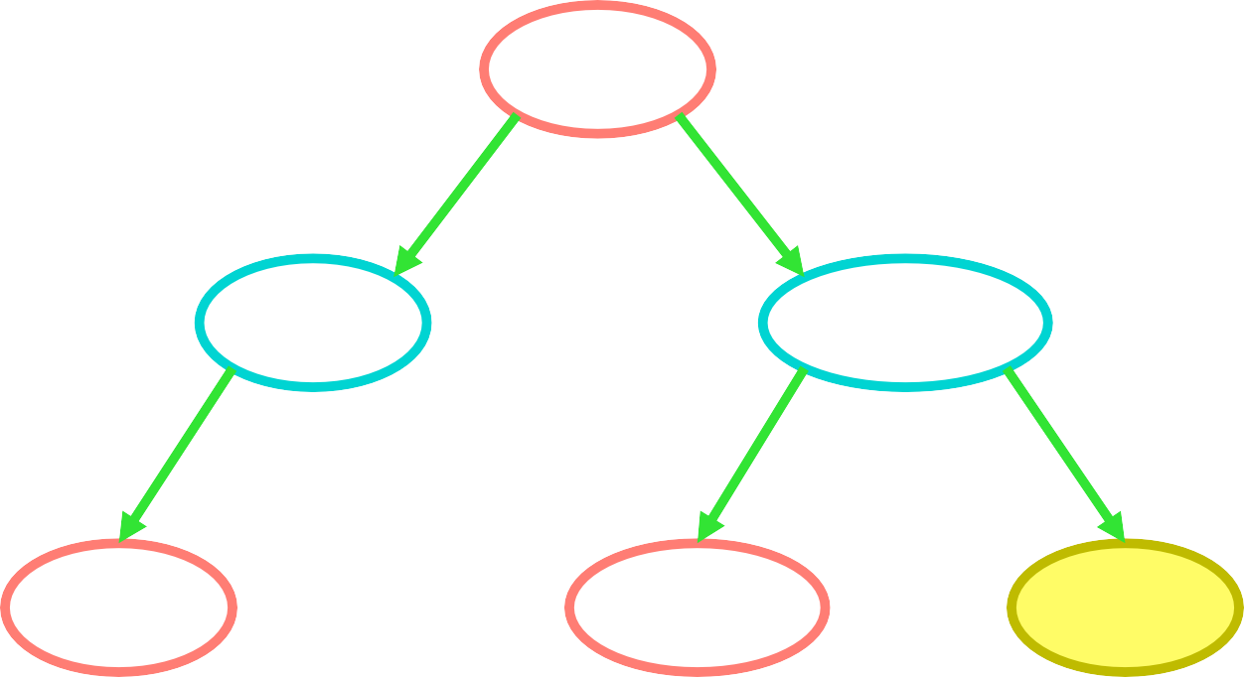
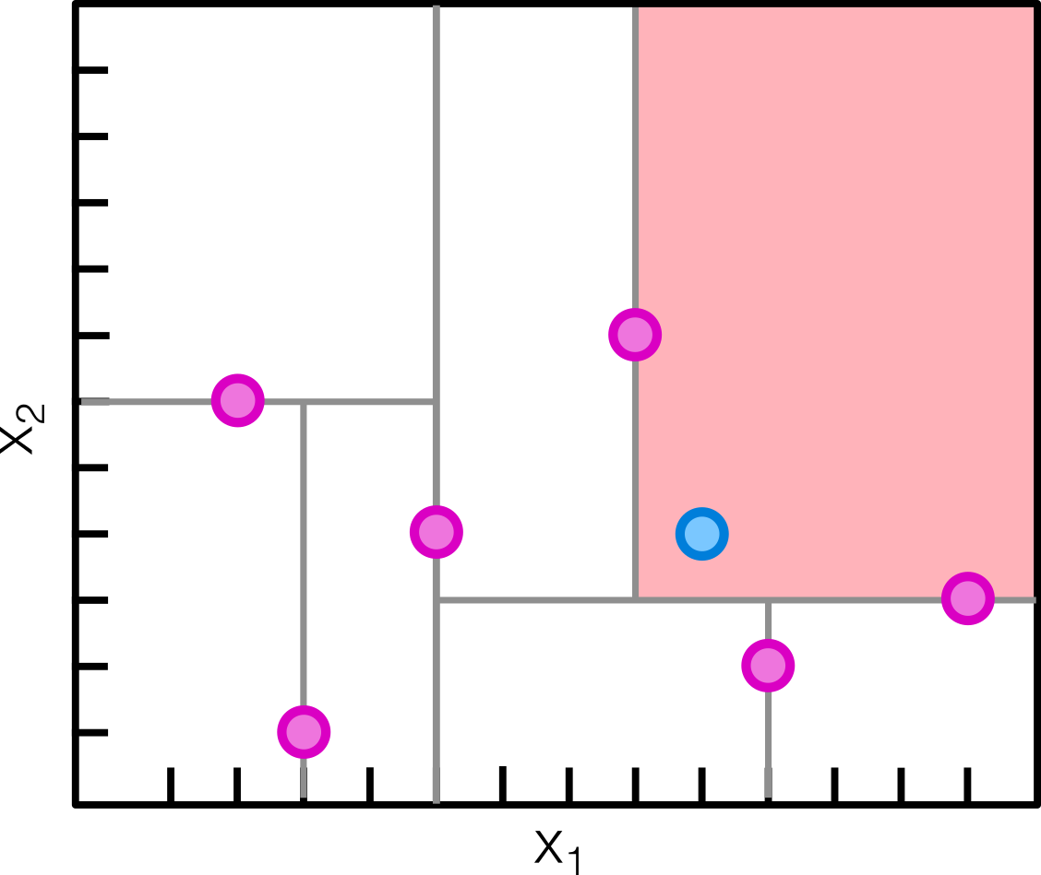
ENCONTRANDO A LOS VECINOS
 | x₁ | x₂
P1 | 2 | 6
P2 | 3 | 1
P3 | 5 | 4
P4 | 8 | 7
P5 | 10 | 2
P6 | 13 | 3
Una vez que construimos el árbol, podemos usarlo para calcular distancia de nuevo puntos, por ejemplo, del punto (9,4).
Se encuentra la hoja en el que el nodo se encuentra…
(5,4)
(2,6)
(13,3)
(3,1)
(10,2)
(8,7)

Slide 28
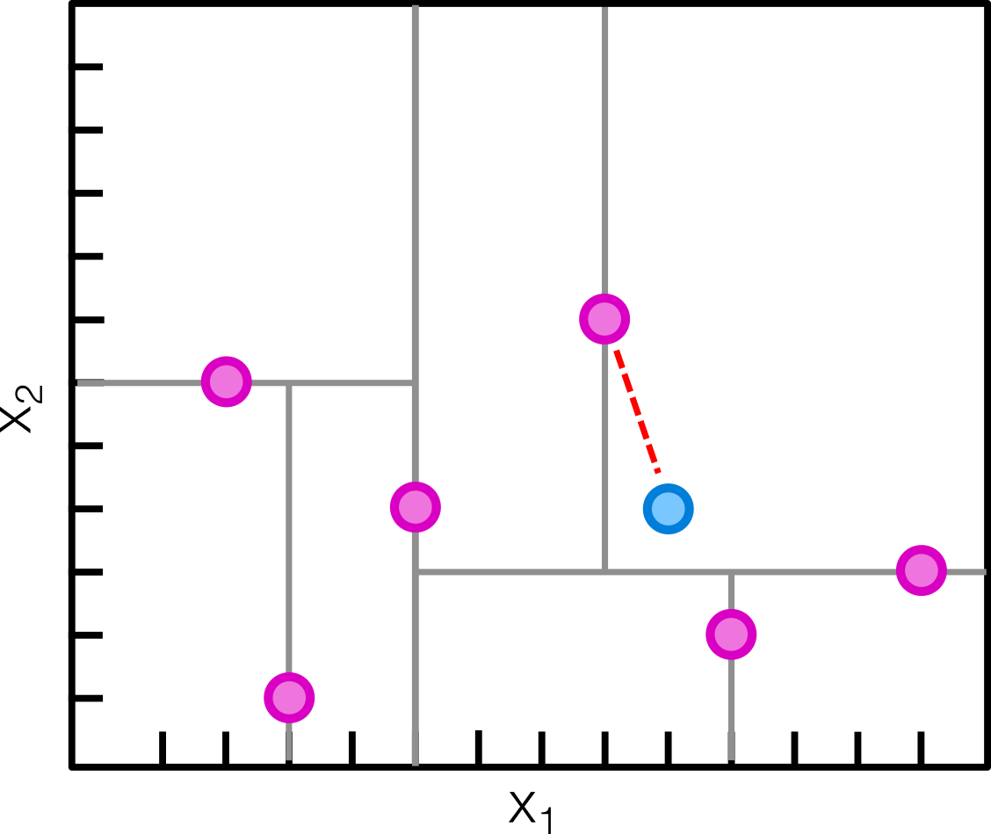
ENCONTRANDO A LOS VECINOS
 | x₁ | x₂
P1 | 2 | 6
P2 | 3 | 1
P3 | 5 | 4
P4 | 8 | 7
P5 | 10 | 2
P6 | 13 | 3
Una vez que construimos el árbol, podemos usarlo para calcular distancia de nuevo puntos, por ejemplo, del punto (9,4).
Se encuentra la hoja en el que el nodo se encuentra y se calcula la distancia…
(5,4)
(2,6)
(13,3)
(3,1)
(10,2)
(8,7)

Slide 29
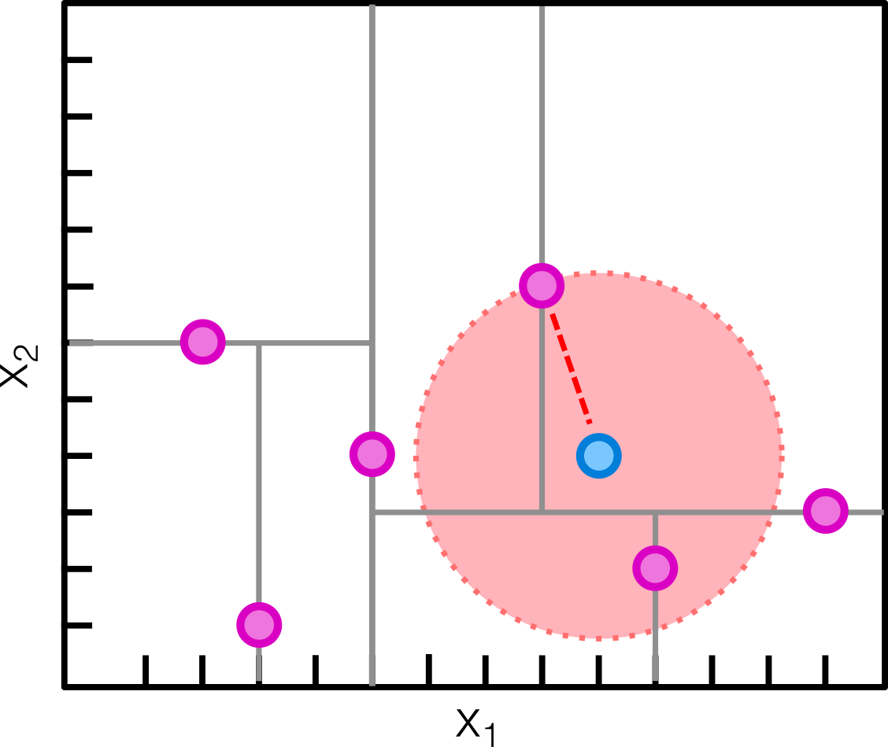
ENCONTRANDO A LOS VECINOS
 | x₁ | x₂
P1 | 2 | 6
P2 | 3 | 1
P3 | 5 | 4
P4 | 8 | 7
P5 | 10 | 2
P6 | 13 | 3
Luego se sube al árbol en función de si los ejes de cortes están a una menor distancia de la distancia calculada y se calcula la distancia…
(5,4)
(2,6)
(13,3)
(3,1)
(10,2)
(8,7)

Slide 30
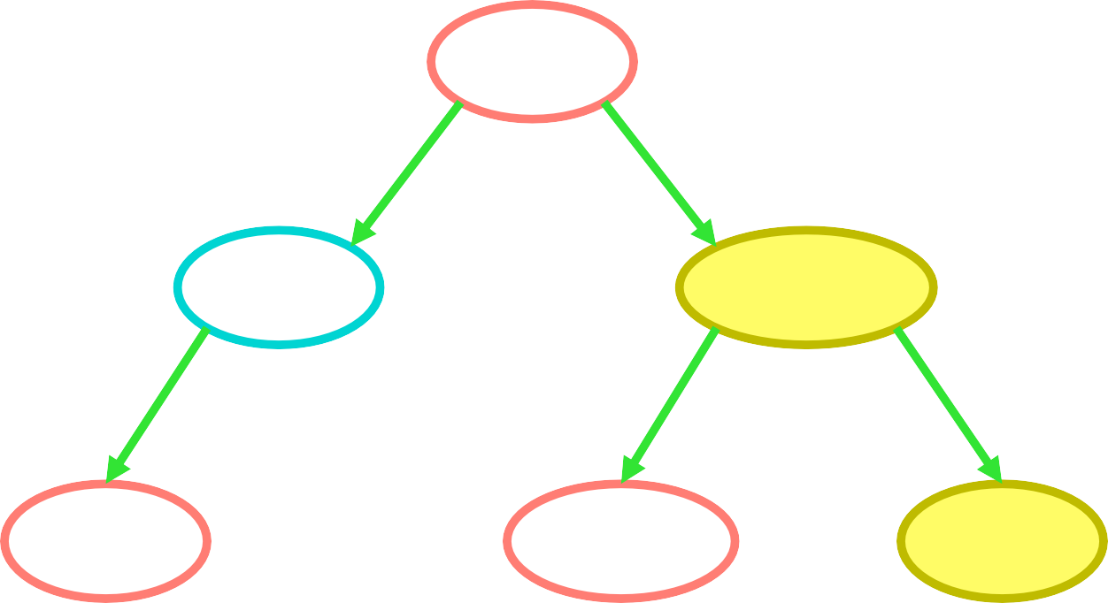
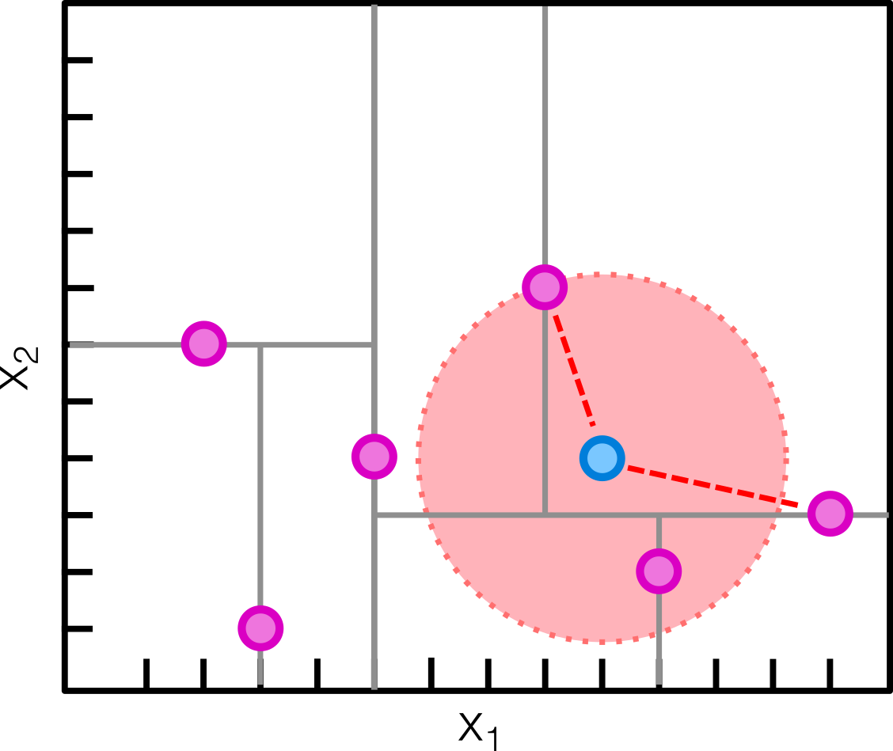
ENCONTRANDO A LOS VECINOS
 | x₁ | x₂
P1 | 2 | 6
P2 | 3 | 1
P3 | 5 | 4
P4 | 8 | 7
P5 | 10 | 2
P6 | 13 | 3
Luego se sube al árbol en función de si los ejes de cortes están a una menor distancia de la distancia calculada y se calcula la distancia…
(5,4)
(2,6)
(13,3)
(3,1)
(10,2)
(8,7)

Slide 31
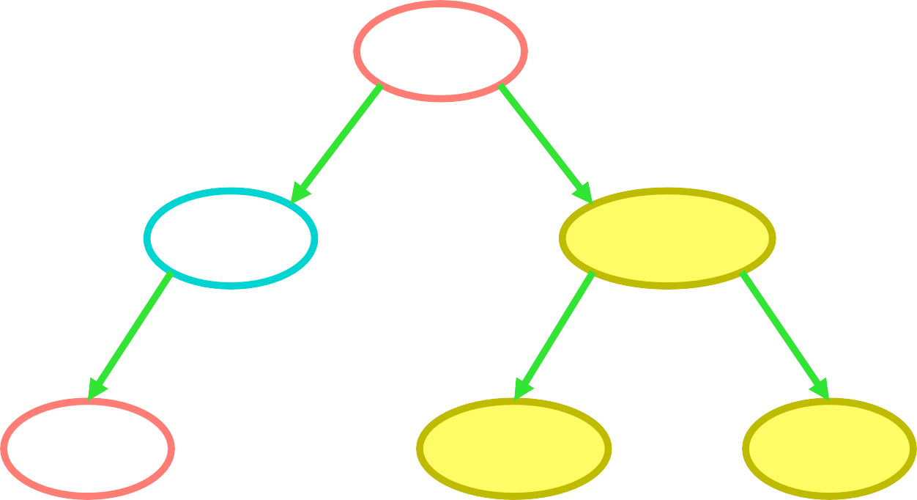
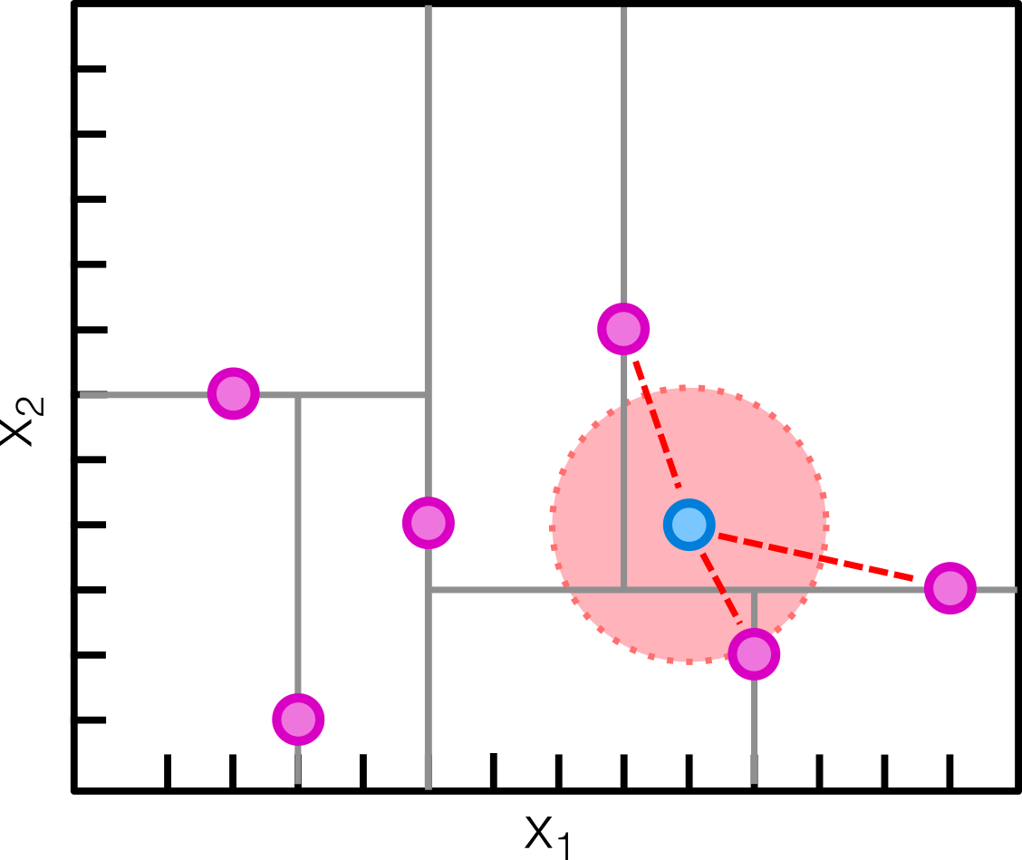
ENCONTRANDO A LOS VECINOS
 | x₁ | x₂
P1 | 2 | 6
P2 | 3 | 1
P3 | 5 | 4
P4 | 8 | 7
P5 | 10 | 2
P6 | 13 | 3
Como esta distancia es mayor a la anterior, la descartamos, y avanzamos al otro nodo, que también estamos cortando su separación…
(5,4)
(2,6)
(13,3)
(3,1)
(10,2)
(8,7)

Slide 32
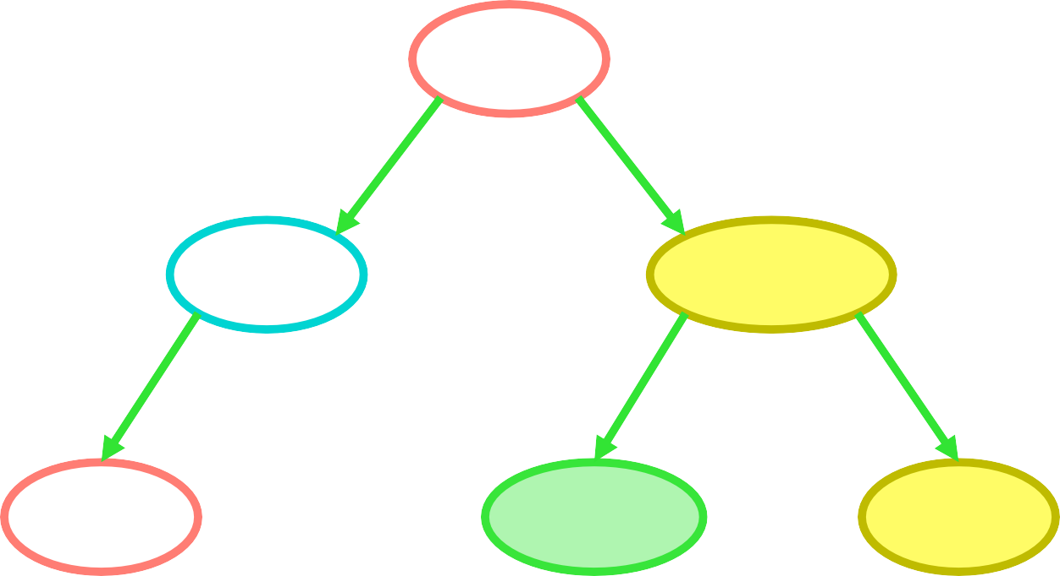
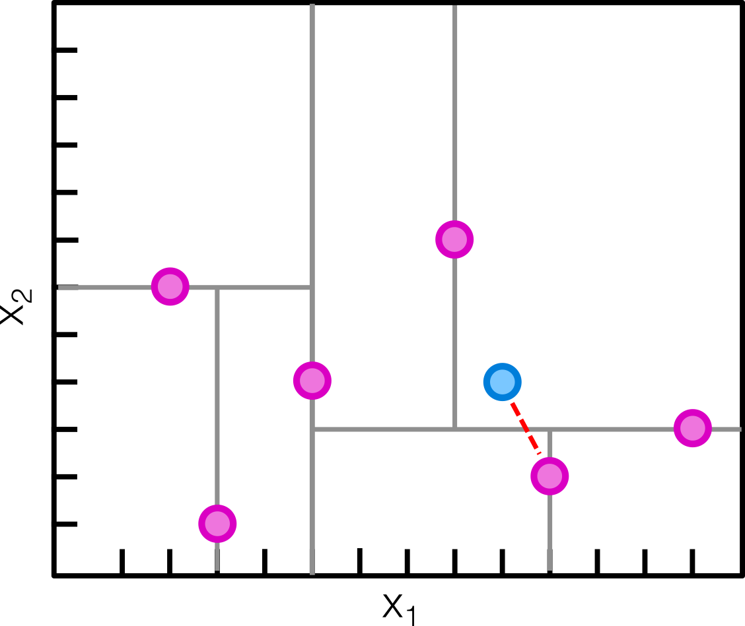
ENCONTRANDO A LOS VECINOS
 | x₁ | x₂
P1 | 2 | 6
P2 | 3 | 1
P3 | 5 | 4
P4 | 8 | 7
P5 | 10 | 2
P6 | 13 | 3
Como esta distancia es menor, la guardamos, y como no cortamos más separaciones, termina nuestra búsqueda y encontramos el más cercano solo haciendo tres cálculos.
(5,4)
(2,6)
(13,3)
(3,1)
(10,2)
(8,7)

Slide 33
ENCONTRANDO A LOS VECINOS
 | x₁ | x₂
P1 | 2 | 6
P2 | 3 | 1
P3 | 5 | 4
P4 | 8 | 7
P5 | 10 | 2
P6 | 13 | 3
Como esta distancia es menor, la guardamos, y como no cortamos más separaciones, termina nuestra búsqueda y encontramos el más cercano solo haciendo tres cálculos.
(5,4)
(2,6)
(13,3)
(3,1) (10,2) (8,7)
Este algoritmo con pequeño cambio se puede encontrar los K-vecinos. Y el entrenamiento es el armado de este árbol.
El caso general, las regiones pueden haber más de un punto, eso lo hace menos complejo, pero en cada celda se hace una búsqueda de fuerza bruta, pero con muchos menos puntos.

Slide 34
ENCONTRANDO A LOS VECINOS
Este algoritmo funciona bien para baja dimensionalidades, pero en grandes dimensiones sufre del efecto de la maldición de dimensión. En grandes dimensiones y tal como se estructura el árbol, se termina en casos tan malos como la búsqueda en fuerza bruta.
Brevemente, la maldición de dimensionalidad advierte que a medida que aumenta el número de dimensiones, los datos se vuelven más dispersos y los algoritmos basados en la distancia pueden perder precisión o eficiencia.
Para intentar resolver esto, se utiliza Ball Tree, el cual, en vez de usar regiones divididas a lo largo de los ejes cartesianos, los Ball Tree dividen los datos en una serie de hiperesferas anidadas. Esto hace que la construcción del árbol sea más costosa, pero resulta que puede ser muy eficiente en datos en dimensiones muy altas.

Slide 35
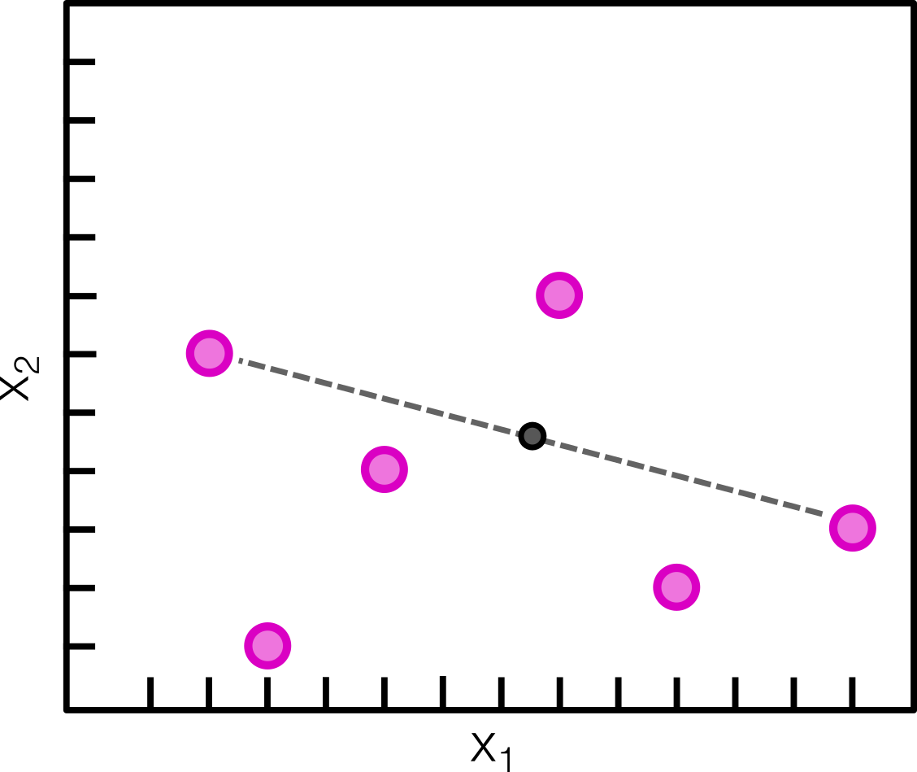
ENCONTRANDO A LOS VECINOS
Ball Tree divide recursivamente los datos en hiper- esferas.
Inicialmente se busca los dos puntos más alejados.

Slide 36
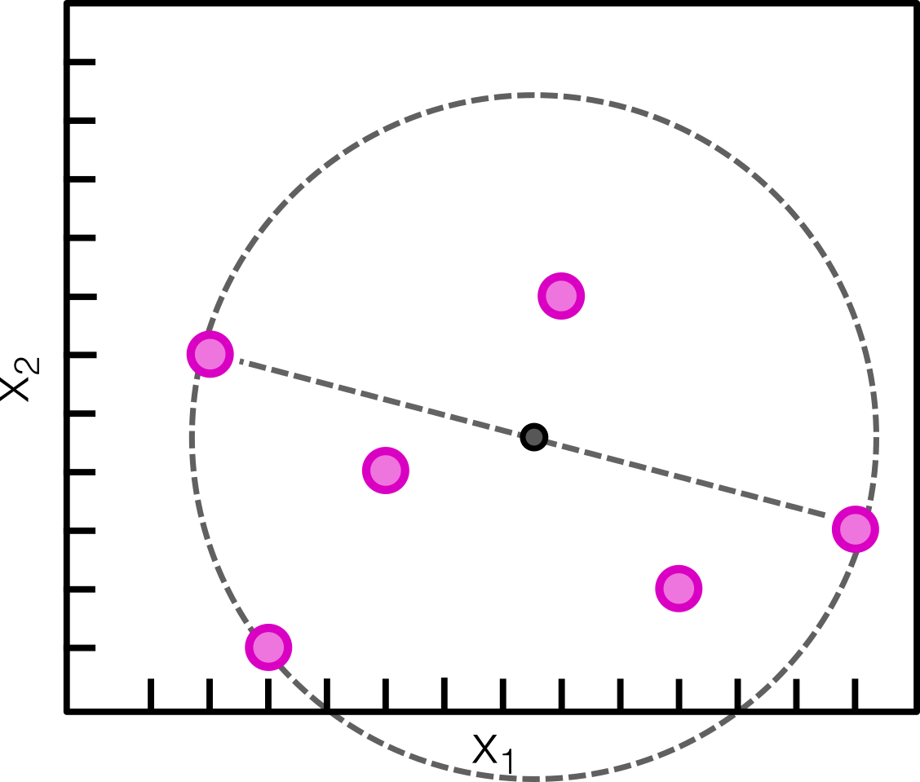
ENCONTRANDO A LOS VECINOS
Ball Tree divide recursivamente los datos en hiper- esferas.
Inicialmente se busca los dos puntos más alejados. Luego se construye una circunferencia entre ellos.

Slide 37
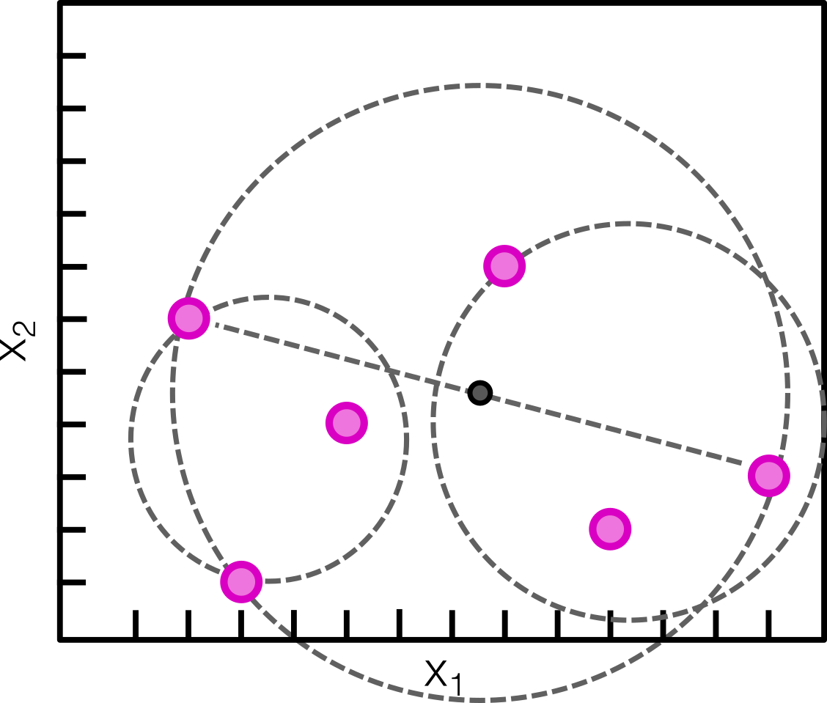
ENCONTRANDO A LOS VECINOS
Ball Tree divide recursivamente los datos en hiper- esferas.
Similar a T-D Tree, se separa en mitades y mitades, pero ahora lo hacemos en esferas en vez de los ejes cartesianos.

Slide 38
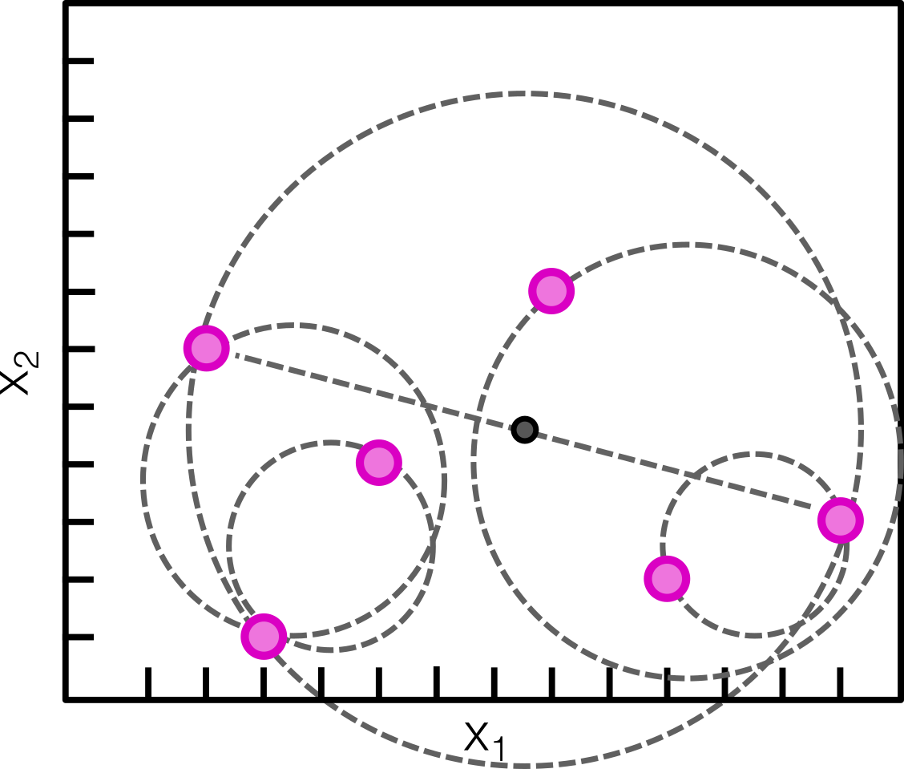
ENCONTRANDO A LOS VECINOS
Ball Tree divide recursivamente los datos en hiper- esferas.
Similar a T-D Tree, se separa en mitades y mitades, pero ahora lo hacemos en esferas en vez de los ejes cartesianos.

Slide 39
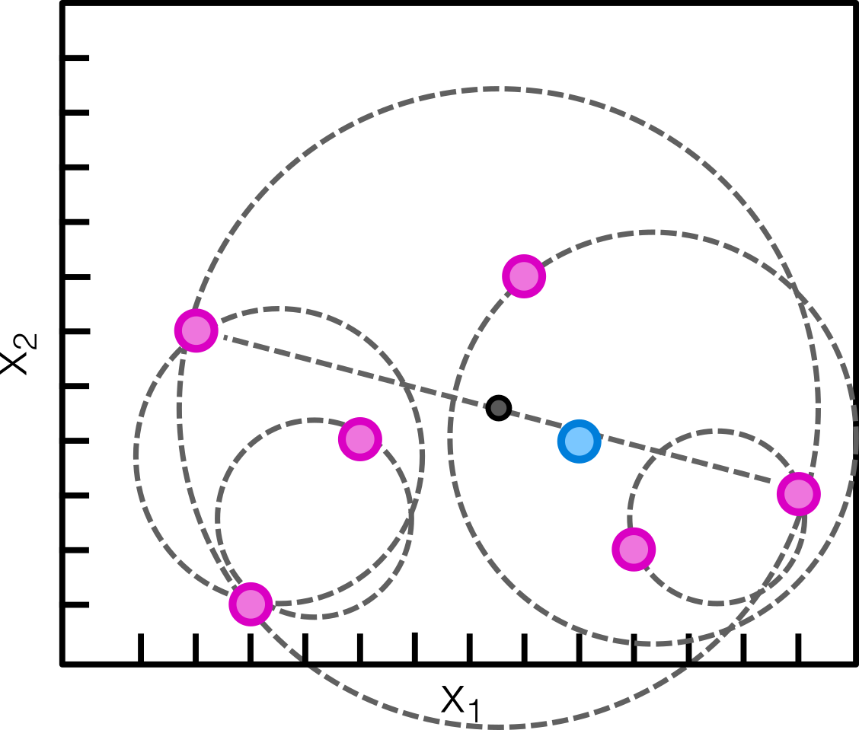
ENCONTRANDO A LOS VECINOS
Una vez construido el árbol, cuando tenemos un nuevo dato, vemos en que esfera está adentro (la más pequeña).

Slide 40
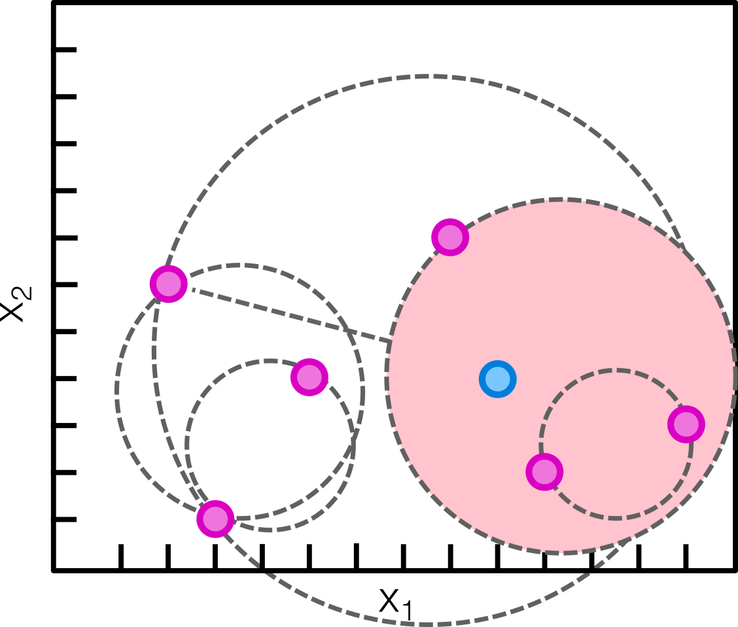
ENCONTRANDO A LOS VECINOS
Una vez construido el árbol, cuando tenemos un nuevo dato, vemos en que esfera está adentro (la más pequeña).

Slide 41
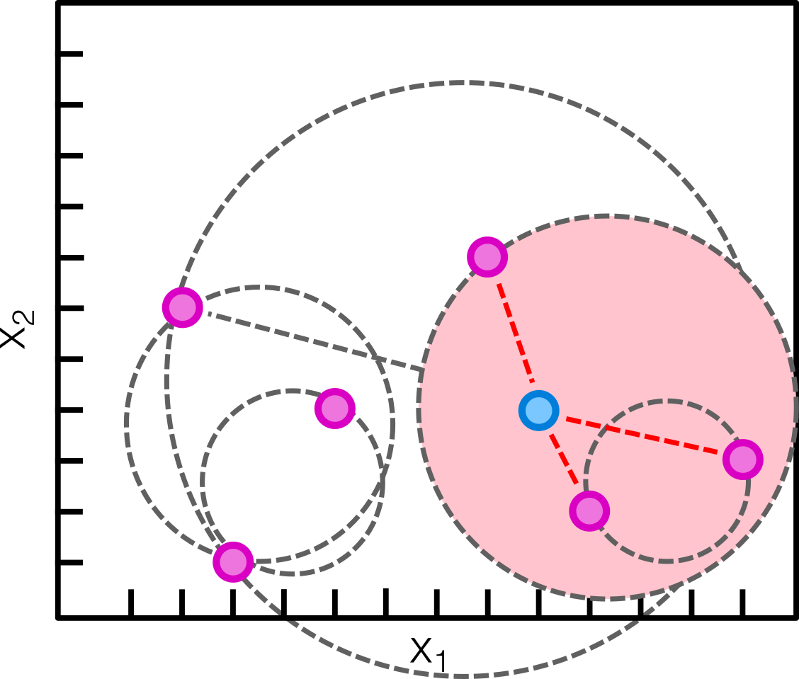
ENCONTRANDO A LOS VECINOS
Una vez construido el árbol, cuando tenemos un nuevo dato, vemos en que esfera está adentro (la más pequeña).
Y en esta esfera calculamos las distancias de quienes estén en esa esfera.

Slide 42
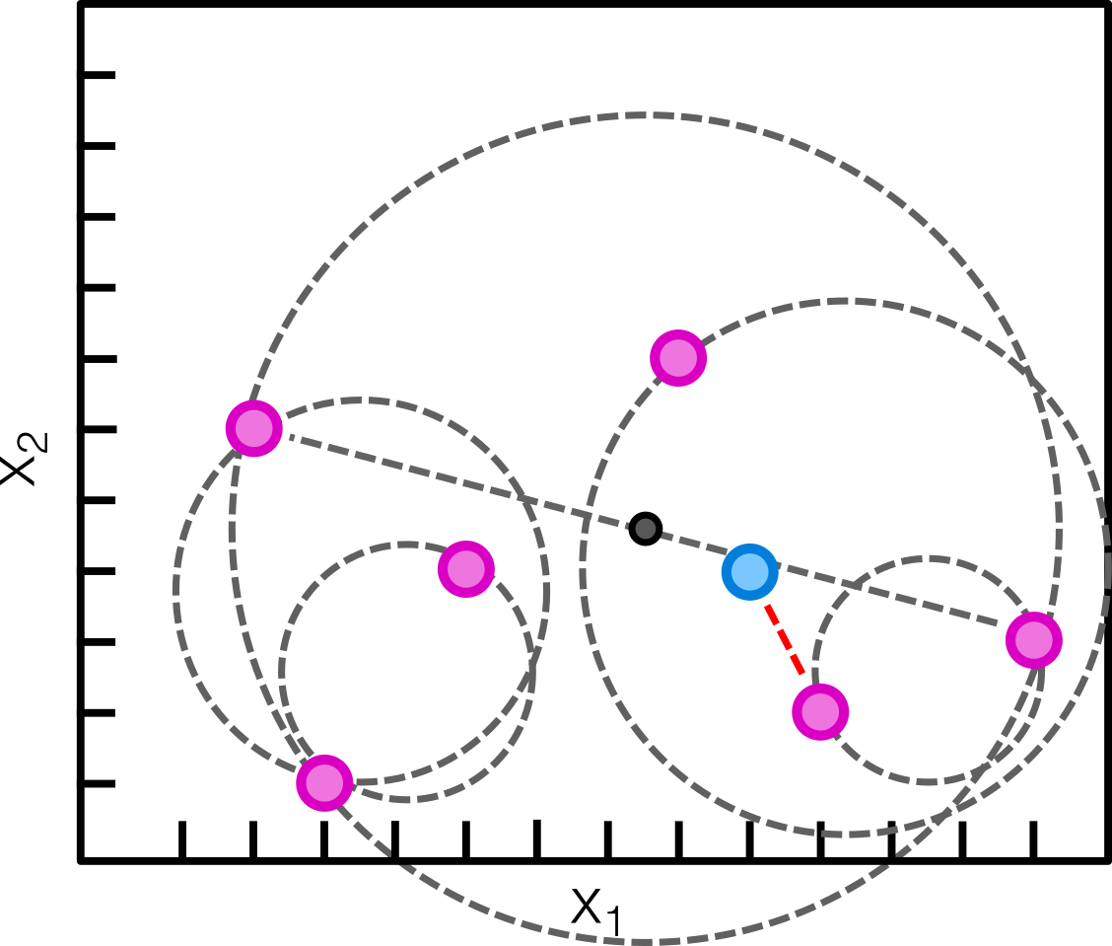
ENCONTRANDO A LOS VECINOS
Una vez construido el árbol, cuando tenemos un nuevo dato, vemos en que esfera está adentro (la más pequeña).
Y en esta esfera calculamos las distancias de quienes estén en esa esfera.
Esta estructura es más pesada y lleva más tiempo de entrenamiento para almacenamiento y para navegarse el árbol cuando buscamos un parámetro nuevo.

Slide 43
ENCONTRANDO A LOS VECINOS
Scikit-Learn implementa esto tres tipos de estructuras para k-NN (y otros algoritmos como k-means), si se elige que automáticamente elija, lo que hace esta librería es:
Si son pocos datos, usa fuerza bruta.
Si son muchos, pero de baja dimensión, usa K-D Tree.
Alta dimensionalidad, utiliza Ball Tree.

Slide 44
REPASO DE MÉTRICAS DE EVALUACIÓN

Slide 45
MÉTRICAS DE EVALUACIÓN MATRIZ DE CONFUSIÓN
Valores actuales
1 0
Verdadero positivo (TP)
Falso positivo (FP)
Predicción
1
Falso negativo (FN)
Verdadero negativo (TN)
0

Slide 46
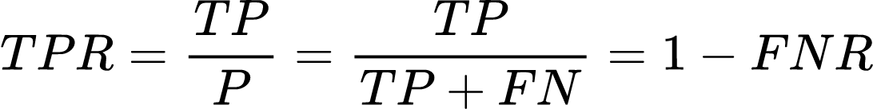
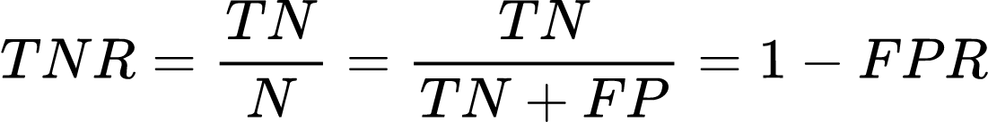
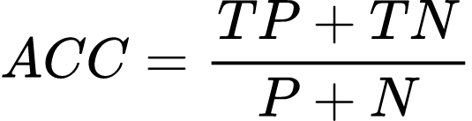
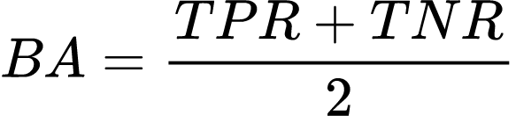
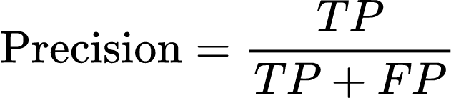
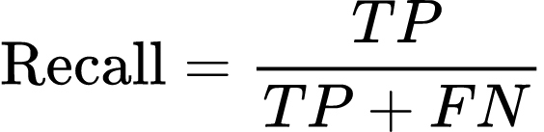
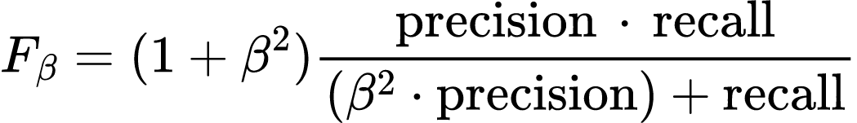
MÉTRICAS DE EVALUACIÓN
Sensibilidad:
Especificidad:
Exactitud:
Exactitud balanceada:
Precisión:
Recuperación:
F1-score o Fβ-score:

Slide 47
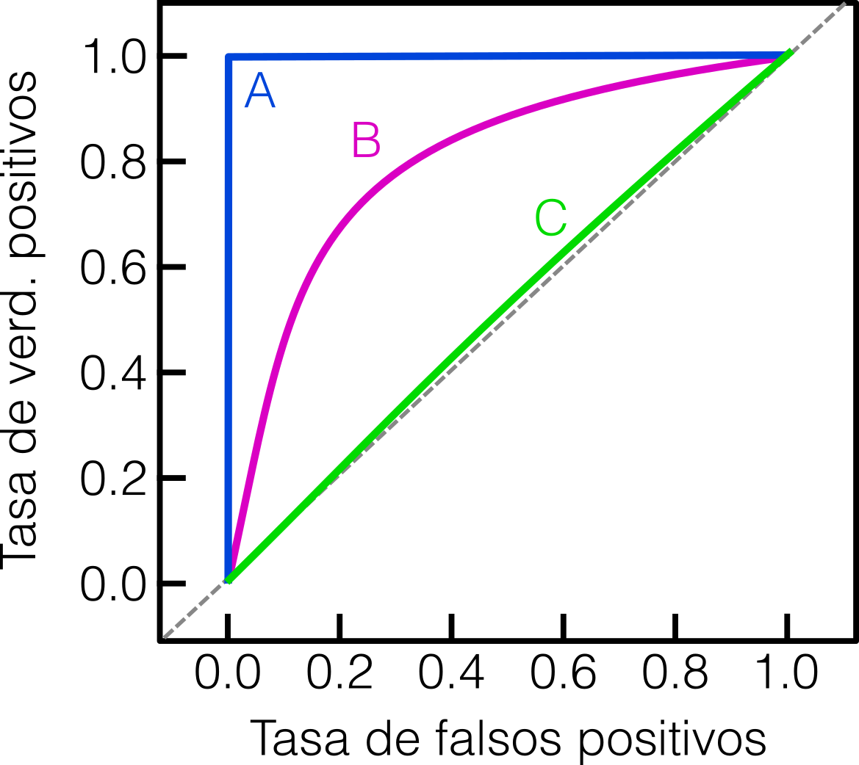
CURVA ROC
Siempre se arranca de umbral 1, donde la TPR es 0 y TFP es 0 y termina en 0 donde TVP es 1 y TFP es 1.
A es la curva de un clasificador perfecto
B es la curva de un clasificador estándar.
C es la curva de un clasificador que adivina (el peor caso).
La curva ROC me permite encontrar el valor umbral que mejor resultado me dé.
Además, me permite comparar clasificadores sin preocuparme del valor umbral elegido.

Slide 48
CURVA ROC
Si quiero bajar a una métrica a esta curva, podemos calcular el área bajo la curva (AUC).
A tendrá un AUC = 1
B tendrá un 0.5 < AUC < 1
C tendrá un AUC = 0.5
k-NN no tiene curva ROC, dado que no puede darnos salida probabilística, solo nos da un punto.

Slide 49
VAMOS A PRÁCTICAR UN POCO…

Slide 50
MÉTODOS DE AJUSTE DE LOS HIPER-PARÁMETROS

Slide 51
MÉTODOS DE AJUSTE DE LOS HIPER-PARÁMETROS
Recordando de Inteligencia Artificial, los hiper-parámetros son aquellos parámetros que caracterizan un modelo de aprendizaje automático, cuyos valores no se ajustan de forma automática durante el entrenamiento.
El ajuste de los hiper-parámetros tiene gran impacto en el desempeño del modelo.
Los hiper-parámetros óptimos difieren para distintos conjuntos de datos, tienen que ser optimizados para cada conjunto de datos.
51

Slide 52
MÉTODOS DE AJUSTE DE LOS HIPER-PARÁMETROS
El proceso de selección de hiper-parámetros se conoce como ajuste de hiperparámetros u optimización de hiper-parámetros.
Son método para seleccionar los hiper-parámetros que minimizan el error de generalización.
Buscar hiper-parámetros → min(métrica de rendimiento)
La métrica que se intenta minimizar depende de:
La arquitectura del modelo
Los datos
Los propios hiper-parámetros
Métrica seleccionada
52

Slide 53
MÉTODOS DE AJUSTE DE LOS HIPER-PARÁMETROS
En Inteligencia Artificial se vio que validación cruzada nos sirve para ayudarnos a buscar los hiper- parámetros que mejor se nos ajustan a nuestros modelos, permitiendo mantener la generalidad.
Pero por sí solo, no alcanza, necesitamos de alguna forma movernos por el espacio de búsqueda. Una búsqueda consiste en:
Un modelo (de regresión o clasificación)
Un espacio de parámetros
Un método de búsqueda o de muestreo de candidatos
Un esquema de validación cruzada
Una función de puntaje
53

Slide 54
MÉTODOS DE AJUSTE DE LOS HIPER-PARÁMETROS
En Inteligencia Artificial se vio que validación cruzada nos sirve para ayudarnos a buscar los hiper- parámetros que mejor se nos ajustan a nuestros modelos, permitiendo mantener la generalidad.
Pero por sí solo, no alcanza, necesitamos de alguna forma movernos por el espacio de búsqueda. Una búsqueda consiste en:
Un modelo (de regresión o clasificación)
Un espacio de parámetros
Un método de búsqueda o de muestreo de candidatos
Un esquema de validación cruzada
Una función de puntaje
54

Slide 55
MÉTODOS DE AJUSTE DE LOS HIPER-PARÁMETROS
Dos métodos de búsqueda típicos:
Búsqueda de grilla
Búsqueda aleatoria
Hiper-parámetro B
Hiper-parámetro B
a
a
b
b
c
c
a
b
Hiper-parámetro A
c
a
b
Hiper-parámetro A
c
55

Slide 56
MÉTODOS DE AJUSTE DE LOS HIPER-PARÁMETROS
Una mejora que se puede aplicar a ambos métodos, a expensa de una mayor duración, es incorporar la reducción a la mitad sucesiva (succesive halving).
La idea es tener una especie de torneo. En el cual, se arranca buscando los hiper-parámetros, pero usando un subset de entrenamiento chico.
Una vez que termina la búsqueda, se elige la mitad de las combinaciones que mejores parámetros dieron. Con esa mitad, se aumenta el set de entrenamiento y este proceso se repite, hasta que quede uno.
56

Slide 57
VAMOS A PRÁCTICAR UN POCO…

Slide 58
MÉTODOS MÁS AVANZADOS

Slide 59
MÉTODOS AVANZADOS
Cuando la complejidad del modelo que se está entrenando es muy elevada, los métodos clásicos se vuelven muy costosos.
Existe una relación de compromiso entre:
Tiempo de entrenamiento
Tiempo de estimación del próximo conjunto de HPs
Podemos crear nuestros métodos que sean más avanzados. En inteligencia artificial habían visto algoritmos de búsquedas discretos. Podemos usar estos para buscar hiper-parámetros:
Gradiente descendiente o Ascendente
Simulated annealing
Búsqueda Local Beam
Algoritmos Genéticos
Búsqueda bayesiana

Slide 60
MÉTODOS AVANZADOS
Podemos crear nuestros métodos que sean más avanzados. En inteligencia artificial habían visto algoritmos de búsquedas. Podemos usar estos para buscar hiper-parámetros:
Gradiente Descendiente o Ascendente
Simulated annealing
Búsqueda Local Beam
Algoritmos Genéticos
Búsqueda bayesiana
MAE = 12

Slide 61
MÉTODOS AVANZADOS
Podemos crear nuestros métodos que sean más avanzados. En inteligencia artificial habían visto algoritmos de búsquedas. Podemos usar estos para buscar hiper-parámetros:
MAE = 13
Gradiente Descendiente o Ascendente
Simulated annealing
Búsqueda Local Beam
Algoritmos Genéticos
Búsqueda bayesiana
MAE = 12
MAE = 14
MAE = 11
MAE = 9

Slide 62
MÉTODOS AVANZADOS
Podemos crear nuestros métodos que sean más avanzados. En inteligencia artificial habían visto algoritmos de búsquedas. Podemos usar estos para buscar hiper-parámetros:
Gradiente Descendiente o Ascendente
Simulated annealing
Búsqueda Local Beam
Algoritmos Genéticos
MAE = 13
MAE = 12
MAE = 14
MAE = 11
De esta forma podemos explorar le espacio sin tener que ir todos los parámetros exhaustivamente, sino con algo de inteligencia.
El problema de este método es que se depende de donde se arranca, es fácil de
caer en mínimos locales dado la complejidad del espacio de hiper-parámetros (se puede usar gradiente estocástico para remediar), y que es difícil de paralelizar (aunque es posible múltiples comienzos).
• Búsqueda bayesiana
MAE = 8
MAE = 9
MAE = 12

Slide 63
MÉTODOS AVANZADOS
Podemos crear nuestros métodos que sean más avanzados. En inteligencia artificial habían visto algoritmos de búsquedas. Podemos usar estos para buscar hiper-parámetros:
Gradiente Descendiente o Ascendente
Simulated annealing
Búsqueda Local Beam
Algoritmos Genéticos
Búsqueda bayesiana

Slide 64
MÉTODOS AVANZADOS
Algoritmos Genéticos
Esta problemática es apropiada para algoritmos genéticos. Podemos codificar el cromosoma con los valores de los hiper-parámetros:
Una manifestación de este cromosoma es un set de hiper-parámetros.
Entonces como función de idoneidad es el resultado de la función de puntaje del esquema de validación cruzada.

Slide 65
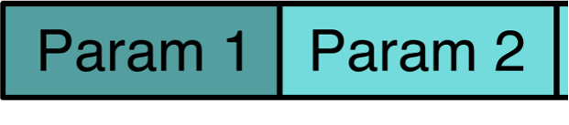
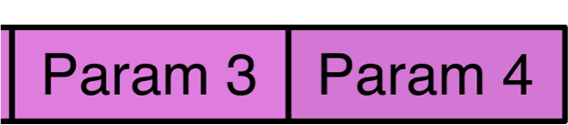
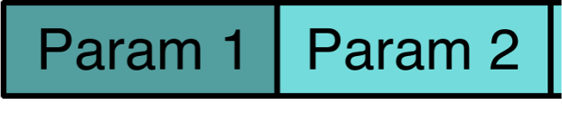













MÉTODOS AVANZADOS
Algoritmos Genéticos
MAE = 9
MAE = 12
MAE = 13
MAE = 15
Función de idoneidad
Población inicial
Selección
Reproducción
Mutación

Slide 66
MÉTODOS AVANZADOS
Algoritmos Genéticos
Este método es fácil de hacerlo más eficiente computacionalmente aprovechando multiproceso y una buena definición de una generación inicial apropiada y una tasa de mutación correcta, puede llevarnos a buenos resultados sin explorar tanto.
La principal desventaja es difícil de definir y configurar, hay herramientas más poderosas y más seguras.

Slide 67
MÉTODOS AVANZADOS
Podemos crear nuestros métodos que sean más avanzados. En inteligencia artificial habían visto algoritmos de búsquedas. Podemos usar estos para buscar hiper-parámetros:
Gradiente Descendiente o Ascendente
Simulated annealing
Búsqueda Local Beam
Algoritmos Genéticos
Búsqueda bayesiana

Slide 68
MÉTODOS AVANZADOS
Búsqueda Bayesiana
La búsqueda bayesiana es una estrategia secuencial para optimización de funciones de caja negra las cuales no asumen ninguna función.
Es utilizada comúnmente para optimizar funciones que son costosas de evaluar.
La función objetivo debe poder ser evaluada en puntos arbitrarios.

Slide 69

MÉTODOS AVANZADOS
Búsqueda Bayesiana
El objetivo es construir un modelo probabilístico de la función que queremos optimizar que sepa:
x₁ que es un buen lugar para muestrear porque la función probablemente devolverá un valor alto aquí
x₂ es un buen lugar para muestrear porque la incertidumbre aquí es muy grande.

Slide 70
MÉTODOS AVANZADOS
Búsqueda Bayesiana
Un algoritmo de búsqueda bayesiana tiene dos componentes:
Modelo probabilístico de la función: Siempre arranca con una distribución inicial (a priori), en general una con total incertidumbre. Con nuevas observaciones de nuestra función a optimizar, aprendemos más y ajustamos este modelo (a posteriori) para que tenga menos incertidumbre.
Función de adquisición: Se calcula a partir de la distribución posterior de la función y se define en el mismo dominio. La adquisición indica la conveniencia de muestrear cada un nuevo punto.
Con una estrategia similar a la vista de Aprendizaje por refuerzo, se puede favorecer la exploración o explotación.

Slide 71
MÉTODOS AVANZADOS
Búsqueda Bayesiana
Hay miles de aplicaciones de modelos probabilísticos, entre ellos:
Proceso Gaussiano
Bandido multibrazo
Árboles aleatorios
Estimador Tree-Parzen

Slide 72
MÉTODOS AVANZADOS
Búsqueda Bayesiana
Hay miles de aplicaciones de modelos probabilísticos, entre ellos:
Proceso Gaussiano
Bandido multibrazo
Árboles aleatorios
Estimador Tree-Parzen

Slide 73

MÉTODOS AVANZADOS
Búsqueda Bayesiana - Estimador Tree-Parzen
El objetivo de este método es construir dos modelos separados P(𝑥|𝑦 ∈ 𝐿) y P(𝑥|𝑦 ∈ 𝐻), donde el set L contiene los valores más chicos de y que se han visto y H los más altos. Estos conjuntos se crean dividiendo los valores según si caen por debajo o por encima de algún cuantil fijo.

Slide 74
MÉTODOS AVANZADOS
Búsqueda Bayesiana - Estimador Tree-Parzen
El objetivo de este método es construir dos modelos separados P(𝑥|𝑦 ∈ 𝐿) y P(𝑥|𝑦 ∈ 𝐻), donde el set L contiene los valores más chicos de y que se han visto y H los más altos. Estos conjuntos se crean dividiendo los valores según si caen por debajo o por encima de algún cuantil fijo.
La distribución H es la distribución de la combinación de los hiper-parámetros
buenos, es decir que el modelo rindió mejor.
La distribución H es la distribución de la combinación de los hiper-parámetros
malos, es decir que el modelo rindió peor.
74

Slide 75

MÉTODOS AVANZADOS
Búsqueda Bayesiana - Estimador Tree-Parzen
Se estima la densidad de probabilidad de L y H asumiendo una distribución normal en cada dato observado y sumando todas las distribuciones.

Slide 76
MÉTODOS AVANZADOS
Búsqueda Bayesiana - Estimador Tree-Parzen
Se puede demostrar que los mejores hiper-parámetros se encuentran quienes maximizan la verosimilitud de ^{P(𝑥|𝑦∈𝐻)}/_{P(𝑥|𝑦∈𝐿)}.

Slide 77
MÉTODOS AVANZADOS
Búsqueda Bayesiana - Estimador Tree-Parzen
Intuitivamente, queremos los hiper-parámetros que sean muy probables bajo la distribución buena 𝐏(𝒙|𝒚 ∈ 𝑯) y no muy probables bajo la distribución mala 𝐏(𝒙|𝒚 ∈ 𝑳) . En esta búsqueda, la función de adquisición elije N muestras que maximicen ^{P(𝑥|𝑦∈𝐻)}/_{P(𝑥|𝑦∈𝐿)}

Slide 78
MÉTODOS AVANZADOS
Búsqueda Bayesiana - Estimador Tree-Parzen
f = superficie de respuesta de los Hiper- parámetros
Se elige una función de probabilidad inicial para f (en general la distribución uniforme) que llamamos a priori.
Extraemos N puntos al azar para evaluar a f
Se obtiene las estimaciones de probabilidad P(𝑥|𝑦∈𝐻) y P(𝑥|𝑦∈L).
Se calcula la distribución a posteriori
haciendo P(𝑥|𝑦∈𝐻)/P(𝑥|𝑦∈L).
Exploración
Explotación
Muestreamos al azar N puntos de P(𝑥|𝑦∈𝐻)
Muestreamos al azar N puntos de P(𝑥|𝑦∈𝐻) que maximicen a P(𝑥|𝑦∈𝐻)/P(𝑥|𝑦∈L)
Evaluamos a f para los nuevos puntos

Slide 79
VAMOS A PRÁCTICAR UN POCO…

Slide 80
FRAMEWORK DE BÚSQUEDA

Slide 81
FRAMEWORK DE BÚSQUEDA
Hay muchos estudios que aplican algoritmos que buscan encontrar selecciones de hiper- parámetros eficientes, y cortar evaluaciones de combinaciones no tan atractivas.
Un framework que nos ofrece técnicas más avanzadas de búsqueda de hiper-parámetros es Optuna. Para buscar hiper-parámetros realiza dos acciones que ayudan a ser más eficiente en su búsqueda:
Selección de hiper-parámetros que pueden dar buenos resultados.
Podado de hiper-parámetros que es innecesario buscar por malos resultados.
81

Slide 82
FRAMEWORK DE BÚSQUEDA
Selección de hiper-parámetros
Hay muchos tipos de búsqueda para este problema. Optuna usa una combinación de TPE+ CMA-ES:
Covariance Matrix Adaptation - Evolution Strategy (CMA-ES): Es un algoritmo de optimización basado en evolución que busca encontrar los óptimos en espacios de alta dimensionalidad.
Utiliza una estrategia de evolución para ajustar una distribución multivariada de probabilidad que representa la población de soluciones candidatas. La matriz de covarianza se adapta durante el proceso de optimización para guiar la búsqueda hacia las regiones más prometedoras del espacio de búsqueda.
82

Slide 83
MÉTODOS DE AJUSTE DE LOS HIPER-PARÁMETROS
Podado de hiper-parámetros
Por otro lado, el podado permite reducir el espacio de búsqueda, determinando anticipadamente que combinación de hiper-parámetros no va a dar buenos resultados. Optuna implementa esto usando una versión de reducción a la mitad sucesiva (halving).
83

Slide 84
VAMOS A PRÁCTICAR UN POCO…

